Slide 1


Mufy i głowice kablowe na średnie napięcie (SN)
Projekt pn. „Utworzenie i funkcjonowanie Branżowego Centrum Umiejętności w branży elektroenergetycznej” w ramach Krajowego Planu Odbudowy i Zwiększania Odporności, w Komponencie A „Odporność i konkurencyjność gospodarki”, jako inwestycja A3.1.1 „Wsparcie rozwoju nowoczesnego kształcenia zawodowego, szkolnictwa wyższego oraz uczenia się przez całe życie”

Slide 2
Normy dotyczące osprzętu do elektroenergetycznych linii kablowych SN
Ustawa z dnia 30 sierpnia 2002 r. o systemie oceny zgodności. Tekst jednolity: Dz. U. z 2016 r. poz. 655.
Ustawa z dnia 12 września 2002 r. o normalizacji. Tekst jednolity: Dz. U. z 2015 r., poz. 1483.
PN-HD 629.1 S2:2006 – wersja angielska - „Badania osprzętu przeznaczonego do kabli na napięcie znamionowe od 3,6/6 (7,2) kV do 20,8/36 (42) kV -- Część 1: Kable o izolacji wytłaczanej”.
PN-HD 629.2 S2:2006 – wersja angielska - „Badania osprzętu przeznaczonego do kabli na napięcie znamionowe od 3,6/6 (7,2) kV do 20,8/36 (42) kV -- Część 2: Kable o izolacji papierowej przesyconej”
PN-HD 631.1 S2:2008 - wersja angielska - „Kable elektryczne -- Osprzęt -- Właściwości materiałów -- Część 1: Wstępne sprawdzanie oraz badania typu mieszanek żywicznych”.
PN-EN 61238-1:2004 – wersja angielska: „Zaciskowe i mechaniczne złącza kabli energetycznych na napięcie znamionowe nie przekraczające 36 kV (Um = 42 kV) - Część 1: Metody badania i wymagania”.
PN-EN ISO/IEC 17050-1:2010 – wersja polska – „Ocena zgodności. Deklaracja zgodności składana przez dostawcę. Część 1. Wymagania ogólne”.
N SEP-E-004 Elektroenergetyczne i sygnalizacyjne linie kablowe. Projektowanie i budowa.
PN-E-04700:1998/Az1:2000 Urządzenia i układy elektryczne w obiektach elektroenergetycznych. Wytyczne przeprowadzania pomontażowych badań odbiorczych
PN-EN 60060-3:2008 Wysokonapięciowa technika probiercza, cześć 3: Definicje i wymagania dotyczące badań w miejscu zainstalowania. Badania rezonansowym napięciem przemiennym DAC, pkt. 10.
IEEE 400.4/D7:2014PL Wytyczne badań odbiorczych i eksploatacyjnych ekranowanych kabli energetycznych o napięciu znamionowym powyżej 5 kV za pomocą napięcia prądu przemiennego tłumionego.
PN-EN 60228:2007 Żyły przewodów i kabli.

Slide 3
Normy dotyczące osprzętu do elektroenergetycznych linii kablowych SN
PN-EN 60270:2003P Wysokonapięciowa technika probiercza - Pomiary wyładowań niezupełnych.
PN-EN 60885-2:2004E Elektryczne metody badań kabli energetycznych Część 2 Wyładowania niezupełne.
PN-EN 60885-3:2015-07 Metody badań właściwości elektrycznych kabli energetycznych -- Część 3: Metody pomiaru wyładowań niezupełnych na odcinkach fabrykacyjnych kabli o izolacji wytłaczanej.
PN-EN 61442:2005 Metody badań osprzętu przeznaczonego do kabli energetycznych na napięcia znamionowe od 6 kV (Um = 7,2 kV) do 36 kV (Um = 42 kV).
PN-HD 629-1 S2:2006/A1:2008 Badania osprzętu przeznaczonego do kabli na napięcie znamionowe od 3,6/6 (7,2) kV do 20,8/36 (42) kV -- Część 1: Kable o izolacji wytłaczanej.
PN-HD 629-1-S3:2019-10 Wymagania dotyczące badań osprzętu do kabli elektroenergetycznych na napięcie znamionowe od 3,6/6(7,2) kV do 20,8/36(42) kV -- Część 1: Osprzęt do kabli o izolacji wytłaczanej.
PN-HD 620 S2:2010 Kable elektroenergetyczne o izolacji wytłaczanej na napięcia znamionowe od 3,6/6 (7,2) kV do 20,8/36 (42) kV włącznie.
PN-HD 621 S1 2003 Kable elektroenergetyczne średniego napięcia o izolacji papierowej przesyconej.
PN-HD 629.2 S2:2006 Badania osprzętu przeznaczonego do kabli na napięcie znamionowe od 3,6/6 (7,2) kV do 20,8/36 (42) kV -- Część 2: Kable o izolacji papierowej przesyconej.
PN-EN IEC 62641:2022-12 Przewody do linii napowietrznych - Druty aluminiowe i ze stopów aluminium do przewodów o skręcie regularnym.
PN-EN IEC 61238-1-3:2020-01+A11:2020-06 Zaciskane i śrubowe złączki do kabli energetycznych – Część 1-3: Metody badań i wymagania dotyczące złączek zaciskanych i śrubowych do kabli energetycznych o napięciu znamionowym wyższym niż 1 kV (Um = 1,2 kV) do 36 kV (Um = 42 kV) badanych na żyłach odizolowanych.
N-E-06401-01:1990P Elektroenergetyczne i sygnalizacyjne linie kablowe - Osprzęt do kabli o napięciu
znamionowym nie przekraczającym 30 kV - Postanowienia ogólne.

Slide 4
Rodzaje i typy kabli - definicje
Kabel - zgodnie z międzynarodowym słownikiem elektrotechnicznym jest to zespół (wyrób) składający się z jednej lub kilku żył mających (lub nie) indywidualne pokrycie (izolacje, ekrany), z warstwy ochronnej (lub nie) na skręconych żyłach (izolacja rdzeniowa) oraz (lub nie) z osłon ochronnych. Pojęcie to według polskiej terminologii obejmuje wszystkie rodzaje kabli oraz przewodów izolowanych i nieizolowanych.
Kabel SN - kabel na napięcie znamionowe większe niż 1 kV i nieprzekraczające 60 kV
Linia kablowa – kabel wielożyłowy lub kable jednożyłowe w układzie wielofazowym albo kilka kabli jedno lub wielożyłowych połączonych równolegle, łącznie z osprzętem, ułożone na wspólnej trasie i łączących urządzenia elektryczne jedno lub wielofazowe albo jedno lub wielobiegunowe.
Żyła robocza kabla – element kabla służący do przewodzenia prądu roboczego.
Żyła powrotna – warstwa przewodząca nałożona współosiowo na ośrodek kabla, przeznaczona do przewodzenia prądu zakłóceniowego.
Powłoka zewnętrzna – warstwa chroniąca wnętrze kabla przed szkodliwym oddziaływaniem środowiska na trasie linii kablowej, w szczególności przed wnikaniem wilgoci.

Slide 5
Rodzaje i typy kabli - definicje
Osprzęt elektroenergetycznej linii kablowej – zbiór elementów przeznaczonych do łączenia, rozgałęzienia lub zakończenia kabli np. mufy, głowice, złączki, końcówki
Głowica kablowa – element osprzętu kablowego, służący do szczelnego zakończenia kabla zapewniający wymaganą wytrzymałość elektryczną i mechaniczną przystosowany do przyłączenia kabla do: napowietrznej linii elektroenergetycznej lub do innych urządzeń elektroenergetycznych
Mufa kablowa – element osprzętu kablowego, służący do połączenia dwóch odcinków kabli w taki sposób, aby ich wytrzymałość elektryczna i mechaniczna w miejscu połączenia nie były mniejsze od wytrzymałość samego kabla.
Kabel z izolacją wytłaczaną - polimerową (PVC, PE, XLPE, EPR) jednożyłowy – np. kabel jednożyłowy z żyłą roboczą miedzianą lub aluminiową o polu promieniowym, o izolacji z polietylenu usieciowanego XLPE z wytłaczanym ekranem na izolacji, z żyłą powrotna wykonaną z drutów miedzianych, koncentryczną, powłoką z polietylenu termoplastycznego lub polwinitową PVC, uszczelniony wzdłużnie i poprzecznie, zgodny z normą PN-HD 620 S2:2010 – wersja angielska.
Kabel z izolacją wytłaczaną - polimerową (PVC), trójżyłowy np. YAKY 3,6/6 kV gdzie kabel (K) elektroenergetyczny z 3-żyłami aluminiowymi (A) o izolacji z polwinitu (Y), z żyłą powrotną w postaci taśmy miedzianej lub drutów miedzianych okrągłych nałożonych na izolację rdzeniową, w powłoce polwinitowej.

Slide 6
Rodzaje i typy kabli - definicje
Kable z izolacją papierową - AK(n)FtA 6/10 kV - kabel z żyłami aluminiowymi o izolacji papierowej przesyconej syciwem nieściekającym i powłoce ołowianej, opancerzony taśmami stalowymi z osłoną włóknistą.
Kabel z izolacją papierową - HKnFtA, HAKnFtA 8,7/15kV do 18/30kV - gdzie kabel (HK HAK) elektroenergetyczny trzyżyłowy o polu elektrycznym promieniowym z żyłami miedzianymi lub aluminiowymi, o izolacji papierowej przesyconej syciwem nieściekającym (n) i powłoce ołowianej, opancerzony taśmami stalowymi (Ft) z osłoną włóknistą (A).

Slide 7
Rodzaje i typy kabli - podział
Kable dzielimy ze względu na:
wysokość napięcia,
kształt żyły,
rodzaj izolacji,
rodzaj powłoki (płaszcza),
rodzaj osłon i pancerzy,
rodzaj zastosowania
Kable dzielimy ze względu na napięcie na:
kable niskiego napięcia (nn) - do 1 kV,
kable średniego napięcia - do 30 włącznie kV,
kable wysokiego napięcia (WN) - powyżej 30 kV, ale nie większe od 220 kV,
kable bardzo wysokiego napięcia Un > 220 kV

Slide 8
Rodzaje i typy kabli - oznakowanie
Oznaczenia kabli średniego napięcia są regulowane normami, które określają symbole i informacje zawarte w oznaczeniach, takie jak materiał żyły, rodzaj izolacji oraz konstrukcja kabla.
Wyróżniamy następujące rodzaje oznakowań kabli średniego napięcia:
Oznakowanie wg zapisów normy PN-HD 620 10C
Dokument harmonizacyjny HD620 dotyczy kabli elektroenergetycznych średniego napięcia z izolacją wytłaczaną, o napięciu znamionowym od 3,6/6 (7,2) kV do 20,8/36 (42) kV. Najnowsza wersja tego dokumentu harmonizacyjnego, S3, została wydana przez CENELEC i ratyfikowana przez kraje członkowskie w 2023 r. PN-HD 620 S3:2023-04
Tradycyjne oznakowanie stosowane na rynku PL

Slide 9
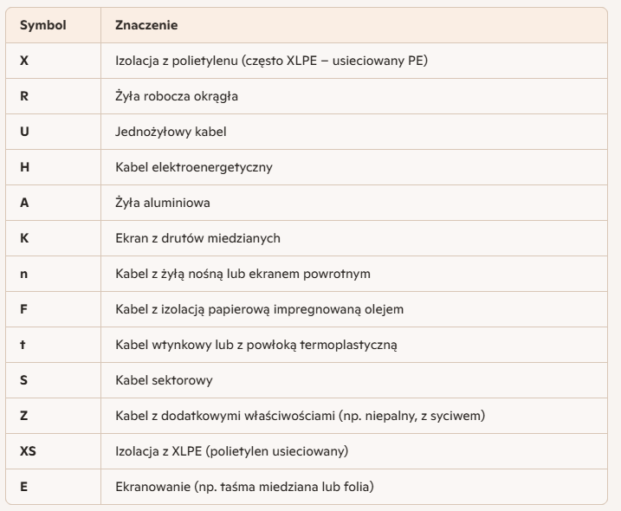
Rodzaje i typy kabli - oznakowanie
Najczęściej spotykane symbole i oznaczenia kabli

Slide 10
Rodzaje i typy kabli - oznakowanie
Tradycyjne oznakowanie stosowane na rynku polskim
XRUHAKXS 1x240 RM/50 12/20 kV
X – XLPE (izolacja)
R – żyła okrągła
U – jednożyłowy
H – kabel elektroenergetyczny
A – żyła aluminiowa
K – ekran miedziany
XS – XLPE izolaca
1x240 RM/50 – jedna żyła o przekroju 240 mm², ekran RM 50 mm²
12/20 kV – napięcie znamionowe
⚡ Oznaczenia napięcia znamionowego
Format: U₀/U(Um), np. 12/20(24) kV
  U₀ – napięcie między żyłą a ziemią
  U – napięcie między żyłami fazowymi
  Um – najwyższe napięcie robocze
Oznaczenie zgodnie z normą PN-HD 620
NA2XS(FL)2Y RMC
N Zgodność z normą PN-HD 620
A Żyła przewodząca z aluminium
2X Izolacja z XLPE (polietylen usieciowany)
S Ekran (żyła powrotna) z drutów miedzianych – dla kabli jednożyłowych
(FL)2Y Powłoka z polietylenu (PE) z uszczelnieniem wzdłużnym i promieniowym (taśma aluminiowa)
R Żyła o okrągłym przekroju
M Żyła wielodrutowa
C Żyła zagęszczona (sprasowana po skręceniu)

Slide 11
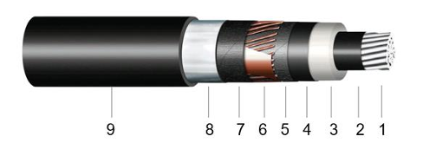
Budowa i parametry kabli SN
Budowa kabla SN jednożyłowego w izolacji z polietylenu sieciowanego
Opis elementów kabla:
Żyła przewodząca aluminiowa.
Warstwa półprzewodząca wewnętrzna.
Izolacja z polietylenu sieciowanego (XLPE).
Warstwa półprzewodząca zewnętrzna.
Uszczelnienie wzdłużne przeciwko wnikaniu wilgoci.
Żyła powrotna z drutów miedzianych oraz taśmy miedzianej.
Uszczelnienie wzdłużne przeciwko wnikaniu wilgoci.
Folia aluminiowa - promieniowe uszczelnienie przeciwko wnikaniu wilgoci.
Powłoka zewnętrzna z polietylenu PE.

Slide 12
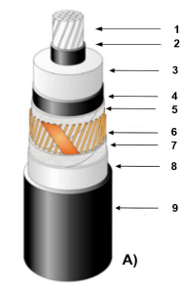
Budowa i parametry kabli SN
Budowa kabla SN do mechanicznego układania o wzmocnionej powłoce zewnętrznej
Opis elementów kabla:
Żyła przewodząca aluminiowa.
Warstwa półprzewodząca wewnętrzna.
Izolacja z polietylenu sieciowanego (XLPE).
Warstwa półprzewodząca zewnętrzna
Uszczelnienie wzdłużne przeciwko wnikaniu wilgoci.
Żyła powrotna z drutów miedzianych oraz taśmy miedzianej.
Uszczelnienie wzdłużne przeciwko wnikaniu wilgoci.
Folia aluminiowa - promieniowe uszczelnienie przeciwko wnikaniu wilgoci.
Powłoka zewnętrzna z polietylenu PE wzmocniona lub dwuwarstwowa.

Slide 13
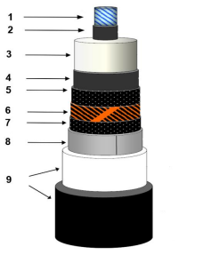
Budowa i parametry kabli SN
Budowa kabla SN do mechanicznego układania o dwuwarstwowej powłoce zewnętrznej
Opis elementów kabla:
Żyła przewodząca aluminiowa.
Warstwa półprzewodząca wewnętrzna.
Izolacja z polietylenu sieciowanego (XLPE).
Warstwa półprzewodząca zewnętrzna.
Uszczelnienie wzdłużne przeciwko wnikaniu wilgoci.
Żyła powrotna z drutów miedzianych oraz taśmy miedzianej.
Uszczelnienie wzdłużne przeciwko wnikaniu wilgoci.
Folia aluminiowa - promieniowe uszczelnienie przeciwko wnikaniu wilgoci.
Powłoka zewnętrzna z polietylenu PE wzmocniona lub dwuwarstwowa.

Slide 14
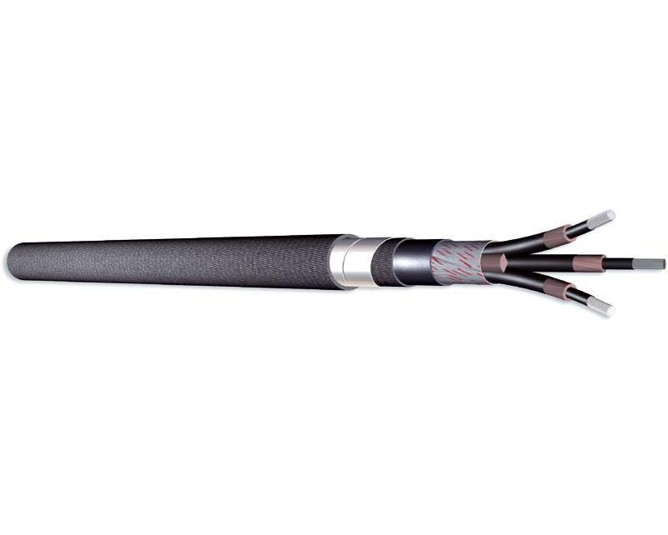
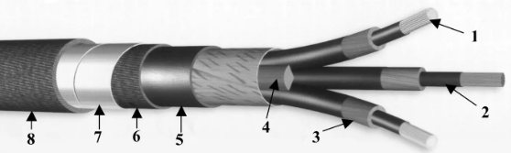
Budowa i parametry kabli SN
Budowa kabla SN trzyżyłowego w izolacji papierowo - olejowej
Opis elementów kabla:
Żyła przewodząca aluminiowa.
Półprzewodzący ekran na żyle.
Izolacja papierowa.
Ośrodek kabla.
Powłoka ołowiana.
Włóknista osłona.
Pancerz z taśm stalowych.
Włóknista osłona ochronna pod pancerzem.
Typy kabli olejowych
a) HAKFtA – kabel o polu promieniowym (H), z żyłami aluminiowymi (A), w powłoce ołowianej (bez oznaczenia), opancerzony taśmą stalową (Ft), w osłonie ochronnej włóknistej (A).
b) HAKnFty – jak wyżej, lecz z syciwem nieściekającym i powłoką zewnętrzną polwinitową.
Kable olejowe cieszą się dobra opinią ponieważ sprawdziły się w wieloletniej eksploatacji. W stosunku do kabli o izolacji z polietylenu usieciowanego mają jedynie niższą obciążalność prądową, a montaż osprzętu wymaga wysokich kwalifikacji

Slide 15
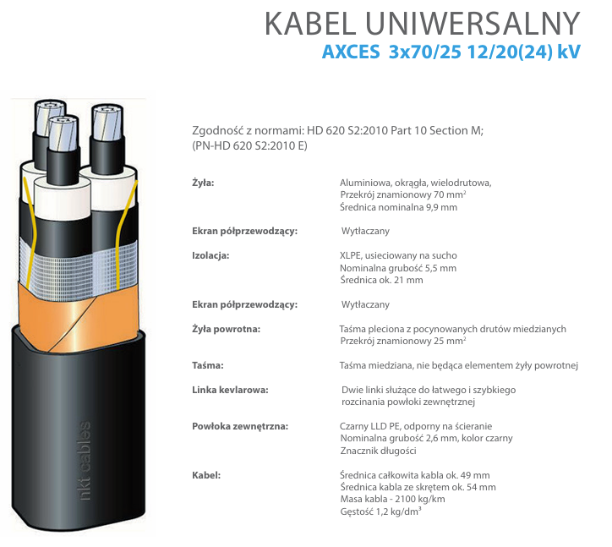
Budowa i parametry kabli SN
Budowa kabla SN trzyżyłowego uniwersalnego AXCES
Kabel uniwersalny typu AXCES stosowany jest do budowy izolowanych linii napowietrznych oraz do układania linii kablowych w ziemi. Konstrukcja kabla, szczególnie specjalna żyła powrotna z taśm plecionych z pocynowanych drutów, została opracowana do przenoszenia naprężenia mechanicznego w liniach napowietrznych. Może być stosowany w liniach napowietrznych wyłącznie z odpowiednim osprzętem tj. uchwyty przelotowo-narożne i spirale odciągowe, tworzące system samonośnej linii napowietrznej.

Slide 16
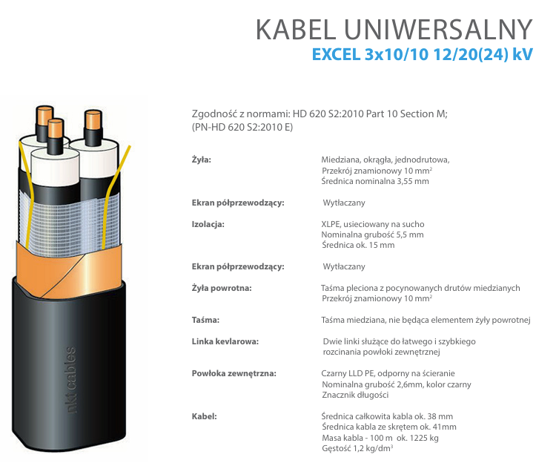
Budowa i parametry kabli SN
Budowa kabla SN trzyżyłowego uniwersalnego EXCEL
Kabel uniwersalny typu EXCEL stosowany jest do budowy izolowanych linii napowietrznych oraz do układania linii kablowych w ziemi. Konstrukcja kabla, szczególnie specjalna żyła powrotna z taśm plecionych z pocynowanych drutów, została opracowana do przenoszenia naprężenia mechanicznego w liniach napowietrznych. Może być stosowany w liniach napowietrznych wyłącznie z odpowiednim osprzętem tj. uchwyty przelotowo-narożne i spirale odciągowe, tworzące system samonośnej linii napowietrznej.

Slide 17
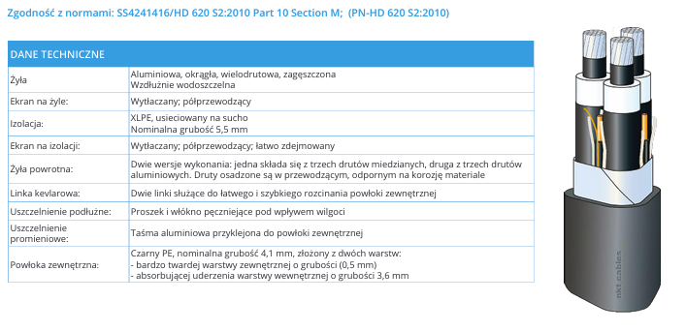
Budowa i parametry kabli SN
Budowa kabla SN trzyżyłowego o zwiększonej odporności powłoki zewnętrznej AXAL-TT24KV_3X150/25CUPRO
AXAL-TT PRO to trzyżyłowy kabel o zwiększonej odporności powłoki zewnętrznej na uderzenia i wgniecenia, szczególnie dedykowany do układania maszynowego (płużenia) lub w trudnym terenie. Powłoka zewnętrzna PRO o nominalnej grubości 3,6 mm, zbudowana jest z dwóch warstw: bardzo twardej warstwy zewnętrznej HDPE i absorbującej uderzenia warstwy wewnętrznej. Żyła powrotna złożona z trzech drutów miedzianych osadzonych w przewodzącym, odpornym na korozję materiale.

Slide 18
Podstawowe założenia projektowe dla linii kablowych SN dla napięć 20 kV i 30 kV
Wymagania klimatyczne
zakres temperatur otoczenia w czasie pracy kabli i osprzętu kablowego:
kable ułożone w gruncie: od – 20°C do + 20°C,
kable ułożone w powietrzu: od – 30°C do + 40°C.
Maksymalna dopuszczalna wysokość układania kabli – do 1000 m n.p.m
Wymagania napięciowe izolacji
Linie kablowe SN wraz z osprzętem powinny być zaprojektowane dla następujących poziomów napięć:
napięcie znamionowe fazowe (U0) - 12 i 18 kV,
napięcie znamionowe międzyfazowe (U) - 20 i 30 kV,
najwyższe napięcie robocze (Um) - 24 i 36 kV,
znamionowe napięcie udarowe piorunowe, - 125 i 170 kV.
Wartości znamionowe izolacji sieci kablowej SN
dla napięcia znamionowego sieci do 20 kV – znamionowa izolacja kabla 12/20 kV,
dla napięcia znamionowego sieci 30 kV – znamionowa izolacja kabla 18/30 kV.

Slide 19
Podstawowe założenia projektowe dla linii kablowych SN dla napięć 20 kV i 30 kV
Konfiguracja ułożenia kabli
Kable 1-żyłowe tworzące linię kablową SN powinny być ułożone w układzie:
płaskim – z prześwitem 0,07 m pomiędzy kablami zgodnie z normą N SEP-E-004 i N SEP-E 004:2022-08 zalecany na terenach rolnych i leśnych poza obszarami zurbanizowanymi o gęstej zabudowie,
trójkątnym – wierzchołek trójkąta skierowany do góry, zalecany na obszarach o gęstej zabudowie, gdzie występują ograniczenia w dostępie do terenu pod linie kablowe oraz wysokie opłaty za zajęcie terenu.
W przypadku projektowania linii SN o układzie mieszanym (płaski/trójkątny) linia powinna być zaprojektowana tak, aby na całej jej długości spełnione były wymagane parametry pod względem obciążalności.
W trakcie układania kabli w kanałach kablowych dopuszcza się również układanie kabli w płaszczyźnie pionowej i poziomej.
Układy połączeń i uziemień żył powrotnych
Żyły powrotne kabli należy obustronnie uziemiać za pomocą instalacji uziemiającej w polach rozdzielni SN, w stacjach elektroenergetycznych oraz na stanowiskach słupowych. Każda żyła powrotna powinna być przyłączona do ww. instalacji za pomocą odrębnego zacisku.

Slide 20
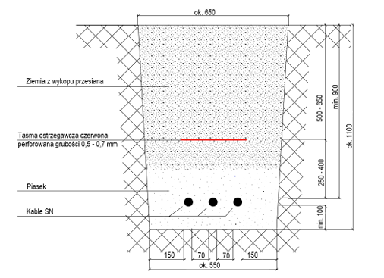
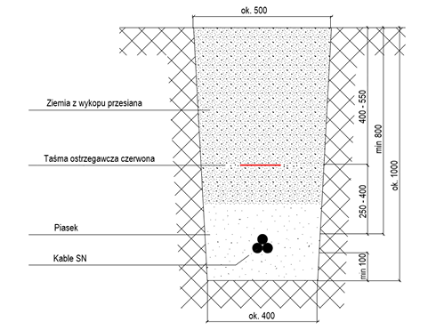
Podstawowe założenia projektowe dla linii kablowych SN dla napięć 20 kV i 30 kV
Przykład linii kablowej SN wykonanej kablami jednożyłowymi ułożonymi w wykopie, w układzie płaskim, na terenie rolnym lub leśnym.
Przykład linii kablowej SN wykonanej kablami jednożyłowymi ułożonymi w wykopie, w układzie trójkątnym na terenie o gęstej zabudowie.

Slide 21
Głowice kablowe
Głowice kablowe służą do podłączania kabli średniego napięcia do rozdzielnic, stacji transformatorowych i linii napowietrznych. Ich zadaniem jest także zakończenie kabli wewnątrz obiektów lub na zewnątrz. Te elementy osprzętu kablowego mają na celu zapewnić odpowiednią wytrzymałość mechaniczną i elektryczną zakończeniom kabli. Podłączają główne żyły przewodzące, żyły powrotne, a także dbają o odpowiedni rozkład pola elektromagnetycznego, izolację przed czynnikami zewnętrznymi, jak zanieczyszczenia pyłowe, czy nadmierna wilgoć oraz oddziaływanie wody.
Głowice ze względu na przeznaczenie i zastosowana technologie dzielimy na:
głowice do kabli jednożyłowych i trójżyłowych;
głowice wnętrzowe lub napowietrzne;
głowice termokurczliwe lub zimnokurczliwe;
głowice do kabli w izolacji polimerowej lub papierowej;
głowice na napięcia niskie 06/1kV, średnie 6/10kV, 8,7/15kV, 12/20kV, 18/36kV… oraz wysokie

Slide 22
Głowice kablowe
Głowice ze względu na miejsce montażu dzielimy na:
Wnętrzowe – wykonywane w technologii termokurczliwej lub zimnokurczliwej, w wykonaniu zwykłym i konektorowym. Znajdują zastosowanie wewnątrz stacji transformatorowych i rozdzielnic średniego napięcia. W ich wypadku nie potrzebna jest ochrona przed gromadzeniem się na ich zewnętrznej powierzchni wody i silnych zabrudzeń.
Napowietrzne – wykonywane zarówno w technologii termokurczliwej i zimnokurczliwej, w wykonaniu zwykłym i konektorowym. Różnią się one jednak tym, że na zewnętrzną powłokę izolacyjną nakłada się kilka talerzykowych kloszy z hydrofobowego silikonu. Celem tego zabiegu jest ochrona powierzchni zewnętrznej głowicy kablowej przed wodą (wodoszczelność) oraz innymi zabrudzeniami (pyłoszczelność). Ich oddziaływanie mogłoby skutkować powstawaniem wyładowań powierzchniowych w warunkach podwyższonej wilgotności.
W skład kompletnej głowicy wchodzą:
rura polimerowa, silikonowa lub z gumy stanowiąca izolację zewnętrzną,
klosze silikonowe na rurę izolacyjną,
silikonowy element sterujący do właściwego ułożenia ekranu i wysterowania pola elektromagnetycznego,
materiały montażowe: uszczelniacze, taśmy izolacyjne.

Slide 23
Głowice kablowe
Głowice ze względu na miejsce montażu dzielimy na:
wnętrzowe
napowietrzne
Głowice wnętrzowe dzielimy na:
butelkowe żeliwne,
stożkowe,
Leżące,
płaskie,
kątowe z izolatorami w płaszczyźnie osi kabla,
kątowe z izolatorami w płaszczyźnie prostopadłej do osi kabla,
jednożyłowe,
głowice ołowiane małomasowe,
z żywic syntetycznych
Głowice napowietrzne dzielimy na:
głowice masztowe,
płaskie słupowe,
jednożyłowe.

Slide 24
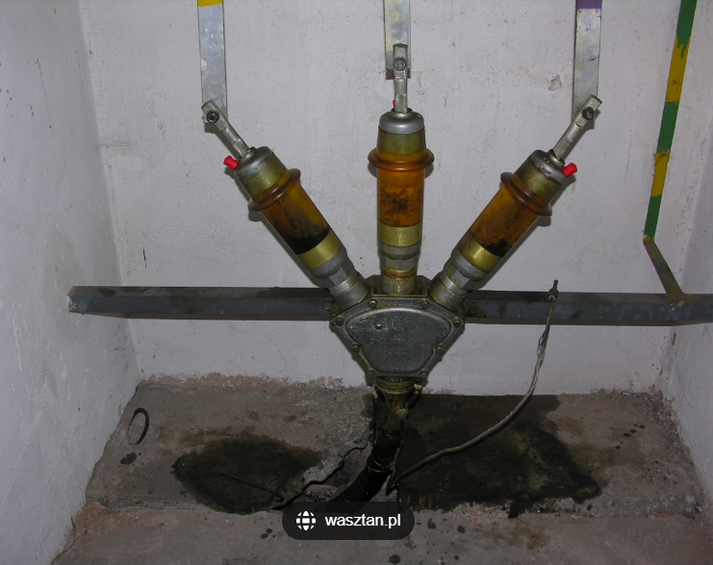
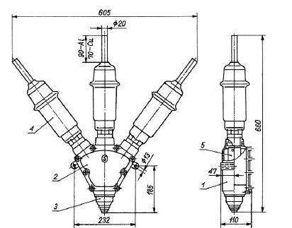
Głowice kablowe
Głowice wnętrzowa 3GOw
Budowa:
1 – korpus, 2 – pokrywa, 3 - tuleja wlotowa, 4 – izolatory kompletne ze sworzniami, 5 – stożki ołowiane

Slide 25
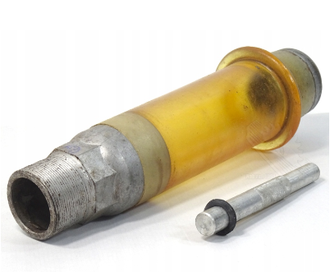
Głowice kablowe
Głowica wnętrzowa 3GOw
  Głowica wnętrzowa olejowa to specjalistyczny typ zakończenia kabla elektroenergetycznego, stosowany głównie w starszych lub specjalnych instalacjach średniego napięcia (SN), gdzie jako medium izolacyjne wykorzystywany jest olej elektroizolacyjny.
Wady i ograniczenia:
Wysokie wymagania konserwacyjne – kontrola poziomu oleju, szczelności.
Ryzyko wycieku – w razie uszkodzenia może dojść do skażenia środowiska.
Zastępowane przez głowice suche – np. termokurczliwe, żywiczne, nasuwane.
Izolator żywiczny IZ-20 głowicy kablowej 3GOw 95AL

Slide 26
Głowice kablowe
Głowice termokurczliwe
Materiałem izolacyjnym powszechnie stosowanym na głowice kablowe termokurczliwe są radiacyjnie usieciowane polimery. Termoplastyczny polimer, poddany działaniu wiązki elektronów, uzyskuje termiczna pamięć kształtu. Materiały poddane sieciowaniu charakteryzują się znacznie lepszymi własnościami mechanicznymi, chemicznymi, termicznymi i elektrycznymi w porównaniu z ich nieusieciowanymi odpowiednikami. Osprzęt kablowy dostarczany jest w stanie rozciągniętym, co ułatwia jego nakładanie na przygotowane kable. Obkurczenie wywołane jest najczęściej ogrzewaniem niskotemperaturowym za pomocą palnika gazowego lub nagrzewnicy elektrycznej. Wewnętrzne części elementów pokryte są najczęściej termotopliwymi, wielofunkcyjnymi szczeliwami, klejami i wypełniaczami, co umożliwia usunięcie powietrza i termomechaniczną adhezję warstw. Wysoki stopień prefabrykacji ogranicza błędy montażu. Głowice do kabli o izolacji papierowej i głowice do kabli z tworzyw sztucznych można montować w dowolnej pozycji. Wszystkie możliwe warianty są przedstawiane w instrukcjach montażu.

Slide 27
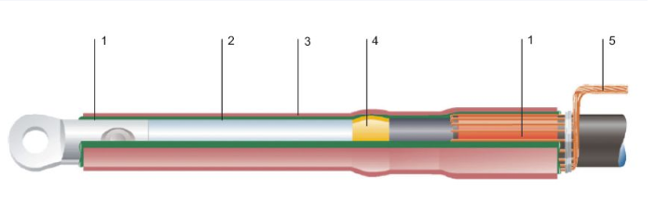
Głowice kablowe
Budowa przykładowej głowicy termokurczliwej
Budowa przykładowej głowicy kablowej średniego napięcia:
uszczelnienie – termotopliwa warstwa uszczelniająca znajduje się wewnątrz izolatora termokurczliwego. Jest ona odporna na wyładowania powierzchniowe i oddziaływanie środowiskowe. Szczeliwo topi się pod wpływem temperatury. Kurczący się izolator wtłacza szczeliwo w przestrzenie wymagające uszczelnienia (końcówka i powłoka kabla). Dodatkowo, w przypadku kabli trójżyłowych, stosowane są głowiczki rozdzielające z klejem termotopliwym, które zamykają i uszczelniają obszar rozgałęzienia żył i zakończenia powłoki kabla,
warstwa sterująca – jednym z założeń konstrukcyjnych systemu jest zachowanie giętkości kabla i minimalizacja wymiarów głowic. Możliwym rozwiązaniem jest sterowanie pola za pomocą cienkiej warstwy materiału o nieliniowej impedancji elektrycznej przy zastosowaniu stożka sterującego polem wykonanego w technologii półprzewodnikowej. Warstwa termotopliwa zintegrowana jest z wewnętrzną powierzchnią izolatora termokurczliwego. Podczas obkurczania izolatora, warstwa termotopliwa ulega roztopieniu. Przylega ściśle do powierzchni izolacji, zapobiegając powstawaniu wtrąceń powietrznych,

Slide 28
Głowice kablowe
Budowa przykładowej głowicy termokurczliwej
Budowa przykładowej głowicy kablowej średniego napięcia:
izolator wysokonapięciowy – ma postać termokurczliwej rury, wykonanej ze specjalnego materiału. Wysoka odporność tego materiału na powierzchniowe wyładowania i erozję jest potwierdzona wynikami badań porównawczych, przeprowadzonych przez laboratoria niezależne lub własne jednostki badawczo-rozwojowe producentów,
wypełniacz termotopliwy – półprzewodzący wypełniacz termotopliwy zapewnia lokalne wysterowanie na zakończeniu ekranu fabrycznego kabli. Jego zastosowanie eliminuje inicjację wyładowań w ewentualnych wtrąceniach gazowych,
uziemienie – odgięte druty żyły powrotnej kabla lub plecionka uziemiająca otoczone są wysokonapięciowym szczeliwem termotopliwym, zabezpieczającym głowicę przed wilgocią i korozją. Dla kabli z żyłą powrotną z taśm oraz opancerzonych w powłokach metalowych dostępne są najczęściej sprężynowe zestawy uziemiające, które wchodzą w skład zestawu bądź powinny być zamówione oddzielnie.

Slide 29

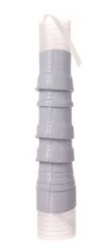
Głowice kablowe
Głowica zimnokurczliwa
Osprzęt zimnokurczliwy jest najczęściej produkowany z wysokiej jakości gumy silikonowej, co zapewnia wysoką niezawodność i trwałość. Prefabrykowane elementy zimnokurczliwe są wstępnie rozkurczone na usuwalnej spirali lub innym elemencie. Usunięcie spirali lub innego elementu, po wcześniejszym nałożeniu elementu na miejsce połączenia, powoduje wyzwolenie nadanej w procesie produkcji pamięci kształtu, czyli obkurczenie elementu. To sprawia, że instalacja przebiega łatwo, szybko oraz zapewniona jest odpowiednia jakość montażu
Wszystkie istotne elementy osprzętu zimnokurczliwego, m.in. warstwa izolacyjna oraz element sterujący polem elektrycznym, są ze sobą zintegrowane. Dzięki temu jakość instalacji jest zawsze powtarzalna, co w znacznym stopniu minimalizuje możliwość popełnienia błędów montażowych. Ponadto podczas instalacji nie ma potrzeby stosowania dodatkowych narzędzi, np. w postaci źródła ciepła. Produkty zimnokurczliwe mogą być stosowane w trudnych warunkach atmosferycznych i wytrzymują duże zmiany temperatur (od –25 do +50°C). Linie kablowe po zakończonym montażu osprzętu zimnokurczliwego mogą być od razu podłączane do sieci elektroenergetycznej

Slide 30
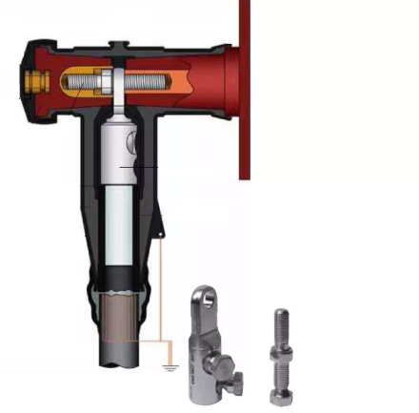
Głowice kablowe
Głowica konektorowa
Tworzywa izolacyjne, stosowane w głowicach konektorowych, charakteryzują się dobrymi właściwościami elektrycznymi i mechanicznymi. Wytwarzane są
w kontrolowanym procesie wtryskowym z kauczuku EPDM odpornego na działanie wysokiego napięcia. Poszczególne komponenty materiałowe poddawane przez wiele lat szczegółowym testom elektrycznym i mechanicznym wykazały swą wieloletnią niezawodność w bezpośrednim użyciu.
Głowice konektorowe posiadają prasowany lub śrubowy system łączenia. Najczęściej stosowana śrubowa końcówka kablowa obejmuje szeroki zakres przekrojów i jest tak zaprojektowana, że gwarantuje bezawaryjne połączenie zarówno dla żył miedzianych, jak i aluminiowych. Śruby mocujące są zaprojektowane w sposób umożliwiający zastosowanie do montażu tylko jednego konwencjonalnego narzędzia dla całej gamy przekrojów poprzecznych. System śrub mocujących z łbem zrywalnym stosowany w głowicach konektorowych jest konstrukcyjnie tak przemyślany, że wyklucza błędne połączenie końcówki kablowej z izolatorem przepustowym.

Slide 31
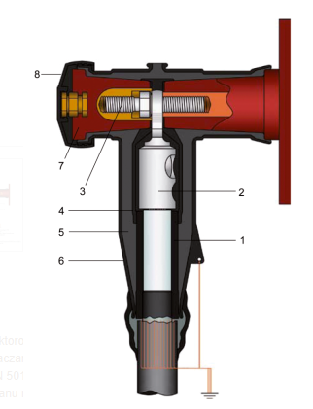
Głowice kablowe
Głowica konektorowa
Budowa głowicy:
Silikonowy element sterujący rozkładem pola elektrycznego
Końcówka kablowa śrubowa z łbami zrywalnymi
Śruba mocująca z łbem zrywalnym
Elektroda wewnętrzna
Izolacja główna
Ekranowany korpus
Zatyczka izolacyjna z pojemnościowym dzielnikiem napięcia
Ekranowana pokrywa ochronna

Slide 32
Głowice kablowe
Sterowanie polem elektrycznym
Sterowanie polem elektrycznym - to technika stosowana głównie w elektroenergetyce, szczególnie przy łączeniu kabli średniego napięcia (SN), aby kontrolować rozkład linii pola elektrycznego i zapobiegać niepożądanym zjawiskom, takim jak wyładowania niezupełne czy przebicia izolacji. W miejscach zakończenia ekranu izolacji kabli linie ekwipotencjalne pola elektrycznego mogą się zagęszczać. Taki stan prowadzi do powstania natężenia pola będącego w stanie zainicjować jonizacje powietrza i degradacje izolacji. Sterowanie polem pozwala rozproszyć te linie i zmniejszyć ryzyko awarii.
System referencyjny – wykorzystuje materiały o wysokiej przenikalności elektrycznej, które załamują linie pola
i zmniejszają jego koncentrację.
System pojemnościowy – używa stożków sterujących wykonanych z materiałów półprzewodzących, które kształtują rozkład pola wokół zakończenia kabla.

Slide 33
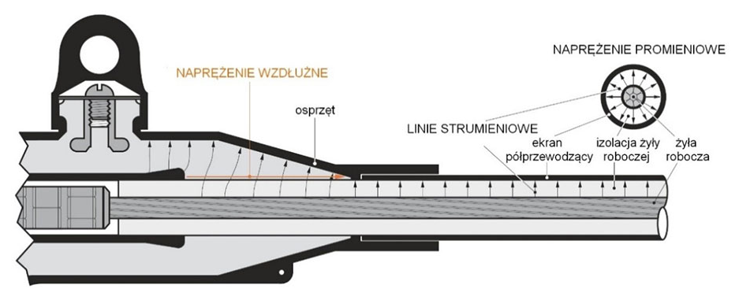
Głowice kablowe
Naprężenia powstające w głowicy
Przy projektowaniu osprzętu do kabli elektroenergetycznych SN oprócz uwzględnieniu właściwości fizykochemicznych należy również brać pod uwagę naprężenie elektryczne. Opiera się to głównie na dwóch rodzajach naprężeń elektrycznych: naprężeniu promieniowym, które może być reprezentowane przez linie strumieniowe i naprężeniu wzdłużnym występującym na powierzchni izolacji kabla, w miejscu gdzie usunięto ekran półprzewodzący. Naprężenie promieniowe i wzdłużne kabla elektroenergetycznego SN z zamontowaną głowicą wtykową kątową przedstawiono poniżej.

Slide 34
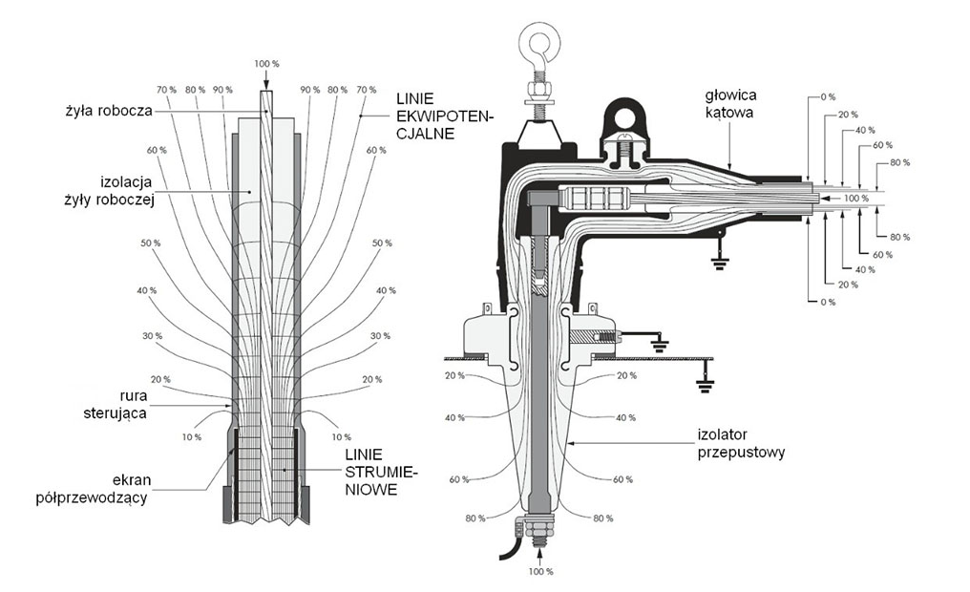
Głowice kablowe
Sterowanie polem elektrycznym
Sterowanie polem elektrycznym na końcu kabla SN z zainstalowana rurą sterującą głowicy z liniowym odprężeniem pola elektrycznego
Sterowanie polem elektrycznym na końcu kabla SN z zainstalowana głowicą wtykową kątową ze zintegrowanym sterowaniem pola elektrycznego

Slide 35
Wymagania ogólne dla głowic kablowych
Głowice kablowe powinny spełniać wymagania określone w dokumentach normatywnych.
Napięcia pracy głowic kablowych SN: 3,6/6 kV, 8,7/15 kV, 12/20 kV, 18/30 kV.
Połączenia odtwarzające tory ziemnopowrotne kabli i powłoka głowicy powinny być odporne na działanie cieplne prądu zwarcia (prąd zwarciowy cieplny wytrzymywany) dla żyły powrotnej 50 mm2 o wartości określonej zgodnie z normą.
Elementy do wykonywania głowic kablowych kabli jednożyłowych powinny być dostarczane w zestawach umożliwiających wykonanie trzech głowic kablowych.
Głowice powinny być fabrycznie nowe o terminie przydatności do stosowania nie krótszym niż 1 rok od daty produkcji i nie krótszym niż 6 miesięcy od daty dostawy.
Osłona zewnętrzna głowic powinna być odporna na prądy pełzające i zabrudzenia.
Konstrukcja głowicy powinna uniemożliwiać wnikanie wilgoci pod jej powłokę.
Sposób wypełniania obszarów przy zakończeniach ekranów izolacji, żyłach roboczych, końcówkach kablowych powinien minimalizować możliwość pozostawania wtrąceń gazowych. Wyprowadzenie żył powrotnych kabli powinno zapewnić rozkład temperatur nie powodujący przegrzania i przerwania lub uszkodzenia powłoki głowicy w przypadku zwarć o parametrach zgodnych z normą. k. Elementy łączące zastosowane w głowicach powinny być zgodne wymaganiami określonymi w normie i mieć udokumentowane badania zgodne z normami.
Końcówka kablowa powinna spełniać wymagania norm.
Końcówki kablowe muszą stanowić integralną część zestawów montażowych.
Zaleca się stosowanie końcówek śrubowych ze łbem zrywalnym ze względu na ich uniwersalność co do zakresu przekrojów. Dopuszcza się końcówki zaprasowywane dedykowane do średniego napięcia

Slide 36
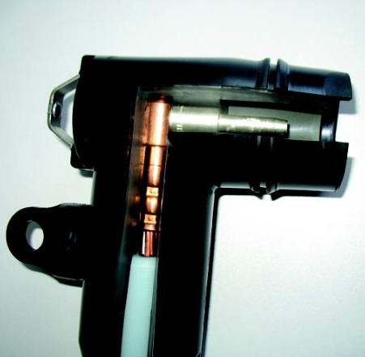
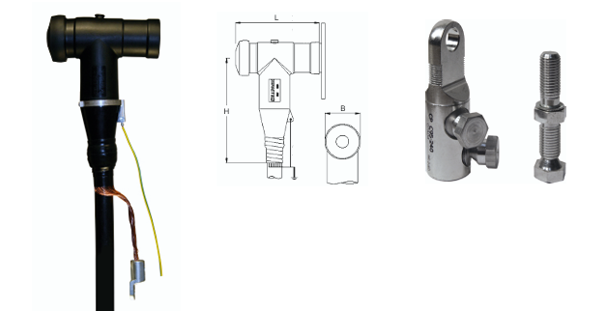
Montaż głowicy konektorowej typu T dla kabli jednożyłowych o izolacji wytłaczanej do 24 kV
Głowice konektorowe typu T Cellplux CTS ze śrubami mocującymi przeznaczone są do podłączenia kabli jednożyłowych o izolacji wytłaczanej do transformatorów i rozdzielnic wyposażonych w izolatory przepustowe
z interfejsem typu C według EN 50180, EN 50181. Nadają się do wszystkich kabli jednożyłowych o izolacji wytłaczanej (PE, VPE, EPR) z różnymi rodzajami ekranu na izolacji (grafityzowany, wytłaczany lub zdzieralny) oraz żyły powrotnej
(z drutów lub taśm), na maksymalne napięcie sieciowe do 36kV.

Slide 37
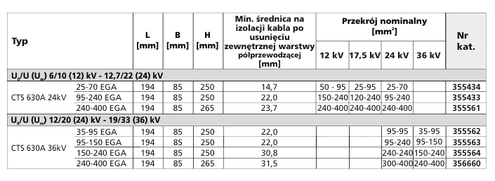
Montaż głowicy konektorowej typu T dla kabli jednożyłowych o izolacji wytłaczanej do 24 kV
Właściwości głowicy:
Łatwy, bezpieczny i szybki montaż
Rozwiązanie obejmujące szeroki zakres przekrojów
Dotykowo bezpieczne
Badanie szczelności powłoki zewnętrznej kabla może być wykonywane bez demontażu głowicy
Do zastosowań wnętrzowych i napowietrznych

Slide 38
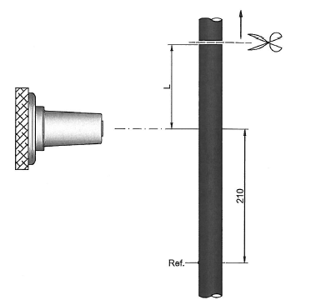
Montaż głowicy konektorowej typu T dla kabli jednożyłowych o izolacji wytłaczanej do 24 kV
Dopasowanie
Oczyścić koniec kabla na długości około 1m
Odciąć kabel powyżej środka tulei interfejsu zachowując długość L = 200 – 500 mm (lub odpowiednio dla uziemienia żyły powrotnej z drutów) jak na rysunku
Oznaczyć na powłoce kabla odległość 210 mm od środka tulei – linia referencyjna

Slide 39
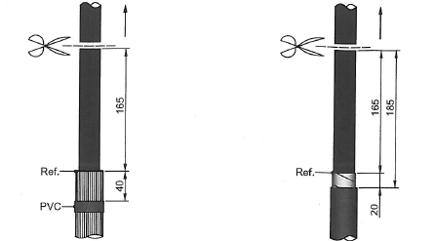
Montaż głowicy konektorowej typu T dla kabli jednożyłowych o izolacji wytłaczanej do 24 kV
1a) kabel z żyłą powrotną z drutów
1b) kabel z żyłą powrotną z taśm
Usunąć powłokę kabla do miejsca zaznaczenia – linia referencyjna.
Ułożyć druty żyły powrotnej na powłoce kabla i zabezpieczyć taśma PVC.
Skrócić żyłę roboczą do długości 165 mm.
Przygotować kabel według szablonu i następnie skontrolować wymiary. Nawinąć taśmę izolacyjną PVC
Usunąć powłokę kabla do 20 mm poniżej linia referencyjnej.
Skrócić żyłę roboczą zgodnie z rysunkiem.
Usunąć żyłę powrotną z taśm pozostawiając 20 mm.
Przygotować kabel według szablonu i następnie skontrolować wymiary. Nawinąć taśmę izolacyjną PVC.

Slide 40
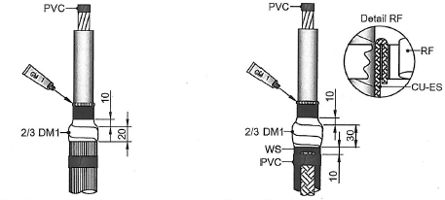
Montaż głowicy konektorowej typu T dla kabli jednożyłowych o izolacji wytłaczanej do 24 kV
2a) kabel z żyłą powrotną z drutów
2b) kabel z żyłą powrotną z taśm
Oczyścić dokładnie izolację i ekran półprzewodzący.
Nawinąć 2/3 długości taśmy uszczelniającej DM1 po 10 mm na ekran półprzewodzący i 20 mm. na druty żyły powrotnej z naciągiem 50%.
Na koniec ekranu półprzewodzącego nałożyć smar uszczelniający GM1 na całym obwodzie zgodnie z rysunkiem.
Oczyścić dokładnie izolację i ekran półprzewodzący.
Przymocować płaska taśmę uziemiającą Cu-ES do taśm żyły powrotnej zaciskiem sprężynowym RF (zestaw uziemiający należy zamawiać oddzielnie).
Nawinąć 2/3 długości taśmy uszczelniającej DM1 po 10 mm na ekran i 30 mm na RF i Cu-ES aż do blokady przeciw wilgociowej WS (naci 50%).
Na koniec ekranu nałożyć smar uszczelniający GM1 na całym obwodzie.

Slide 41
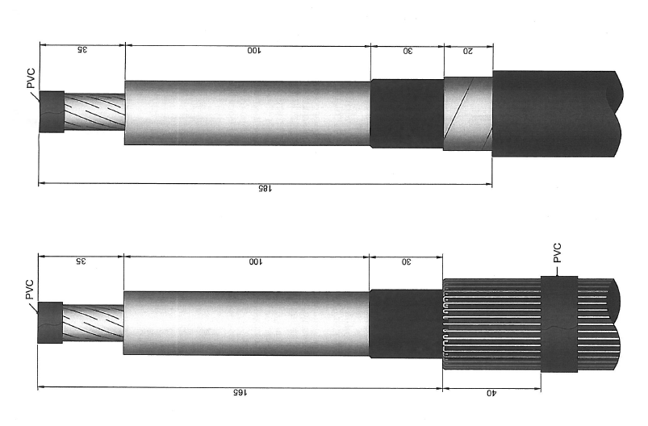
Montaż głowicy konektorowej typu T dla kabli jednożyłowych o izolacji wytłaczanej do 24 kV

Slide 42
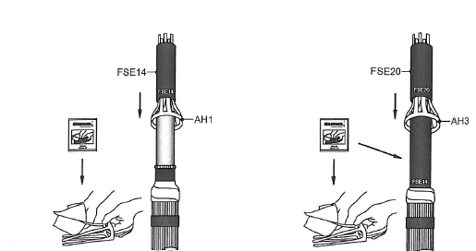
Montaż głowicy konektorowej typu T dla kabli jednożyłowych o izolacji wytłaczanej do 24 kV
3)
4)
Nawilżyć języki aplikatora AH1 chusteczka silikonową.
Wsunąć aplikator AH1 do elementu sterującego FSE14 i całość nasunąć na kabel aż do taśmy uszczelniającej.
Wyciągnąć aplikator AH1 wyjmując pojedynczo języki.
Wypozycjonować element sterujący FSE lekko go obracając.
Nawilżyć języki aplikatora AH3 i powierzchnię elementu sterującego FSE14 drugą chusteczkę silikonową.
Wsunąć aplikator AH3 do elementu sterującego FSE20 i całość nasunąć na kabel aż do taśmy uszczelniającej.
Wyciągnąć aplikator AH3 wyjmując pojedynczo jego języki.
Wypozycjonować element sterujący FSE20 lekko go obracając.

Slide 43
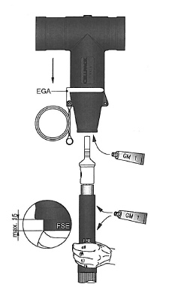
Montaż głowicy konektorowej typu T dla kabli jednożyłowych o izolacji wytłaczanej do 24 kV
Usunąć taśmę izolacyjną PVC z końca żyły roboczej.
Zamontować końcówkę śrubową zgodnie z załączoną instrukcją montażu. Wkręcić śruby ręcznie. Dokręcić śruby przy pomocy odpowiedniego klucza do momentu zerwania łbów śrub. Zwrócić uwagę, aby otwór w końcówce był skierowany w linii z tuleją interfejsu.
Oczyścić powierzchnie elementu sterującego.
Podłączyć zestaw uziemiający EGA do korpusu głowicy.
Nanieść smar uszczelniający GM1 na wewnętrzną część korpusu głowicy i element sterujący FSE. Nie nanosić smaru GM1 na końcówkę kablową.
Nasunąć na przygotowany koniec kabla korpus głowicy zwracając uwagę na właściwe położenie elementu sterującego po montażu względem korpusu.
Usunąć resztę smaru przy pomocy chusteczki czyszczącej.
5)

Slide 44
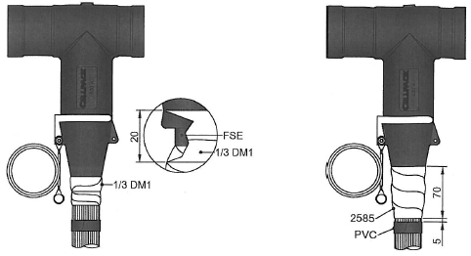
Montaż głowicy konektorowej typu T dla kabli jednożyłowych o izolacji wytłaczanej do 24 kV
6)
7)
Nawinąć pozostałą 1/3 części taśmy uszczelniającej DM1 zgodnie z rysunkiem.
Nawinąć taśmę uszczelniającą 2585 (strona klejącą do wewnątrz) zgodnie z rysunkiem.

Slide 45
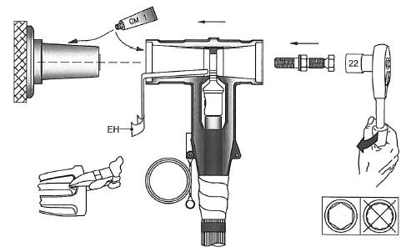
Montaż głowicy konektorowej typu T dla kabli jednożyłowych o izolacji wytłaczanej do 24 kV
8)
Nawilżyć powierzchnię tulei interfejsu i wewnętrzną część korpusu głowicy smarem uszczelniającym GM1.
Odciąć jeden z języków aplikatora AH (instrument do odpowietrzania korpusu EH).
Wysunąć język aplikatora EH do korpusu głowicy CTS i zaznaczyć głębokość otworu.
Nasunąć zamontowana głowicę na tuleje interfejsu i dokręcić ręcznie śrubę mocującą. Dokręcić śrubę mocującą odpowiednim kluczem do momentu zerwania jej łba (min. 50Nm)
Uwaga: w przypadku demontażu głowicy Cellpack zaleca stosowanie dodatkowego zestawu śrub ZS-CTS

Slide 46
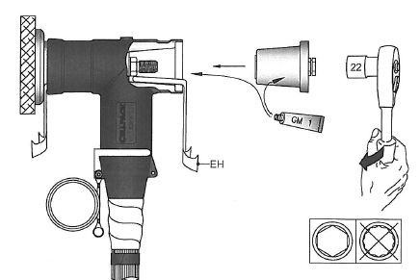
Montaż głowicy konektorowej typu T dla kabli jednożyłowych o izolacji wytłaczanej do 24 kV
9)
Nanieść smar uszczelniający GM1 na wewnętrzna część korpusu i zatyczkę izolacyjną.
Odciąć drugi język z aplikatora AH. Wsunąć języka aplikatora EH do korpusu głowicy i zaznaczyć głębokość otworu.
Wcisnąć ręcznie zatyczkę izolacyjna do korpusu głowicy i wstępnie wkręcić. Dokręcić zatyczkę do oporu odpowiednim kluczem (max. 30 Nm).

Slide 47
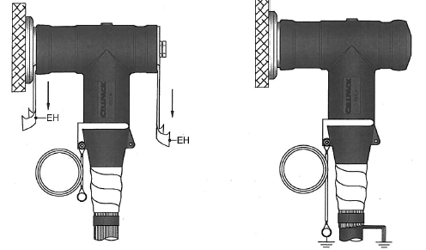
Montaż głowicy konektorowej typu T dla kabli jednożyłowych o izolacji wytłaczanej do 24 kV
10)
11)
Wyciągnąć ostrożnie oba języki aplikatora EH z korpusu głowicy.
Usunąć resztę smaru uszczelniającego przy pomocy chusteczki czyszczącej
Nałożyć ekranowana pokrywę ochronną na korpus głowicy. Zwrócić uwagę, aby pokrywa miała dobry kontakt z punktem pomiarowym.
Uziemić korpus głowicy.
Podłączenie uziemienia i pomiary powinny być wykonywane według procedur krajowych.

Slide 48
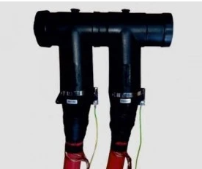
Montaż głowicy konektorowej typu T dla kabli jednożyłowych o izolacji wytłaczanej do 24 kV
Wyciągnąć ostrożnie oba języki aplikatora EH z korpusu głowicy.
Usunąć resztę smaru uszczelniającego przy pomocy chusteczki czyszczącej
Nałożyć ekranowana pokrywę ochronną na korpus głowicy. Zwrócić uwagę, aby pokrywa miała dobry kontakt z punktem pomiarowym.
Uziemić korpus głowicy.
Podłączenie uziemienia i pomiary powinny być wykonywane według procedur krajowych.

Slide 49
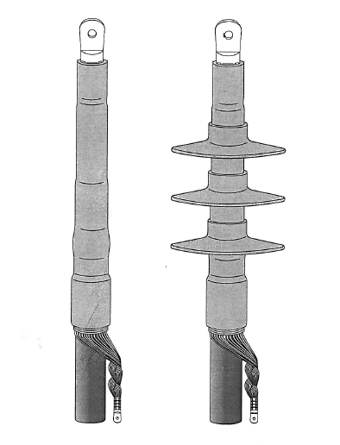

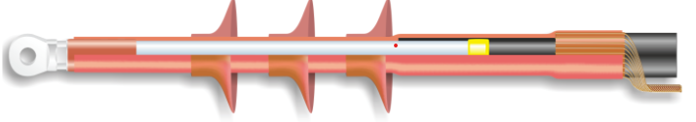
Montaż głowicy wnętrzowej i napowietrznej dla kabli jednożyłowych o izolacji z tworzyw sztucznych na napięcia znamionowe 18/30 kV typu EPIT-1 i EPOT-1
(12 do 36)-EPIT-1
Głowice wnętrzowe do kabli jednożyłowych o izolacji z tworzyw sztucznych na napięcia znamionowe do 18/36 kV
(12 do 36)-EPOT-1
Głowice napowietrzne do kabli jednożyłowych o izolacji z tworzyw sztucznych na napięcia znamionowe do 18/36 kV

Slide 50
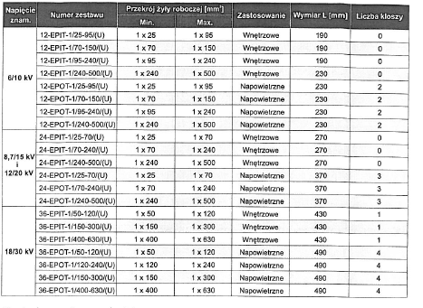
Montaż głowicy wnętrzowej i napowietrznej dla kabli jednożyłowych o izolacji z tworzyw sztucznych na napięcia znamionowe 18/30 kV typu EPIT-1 i EPOT-1
TABELA DOBORU

Slide 51
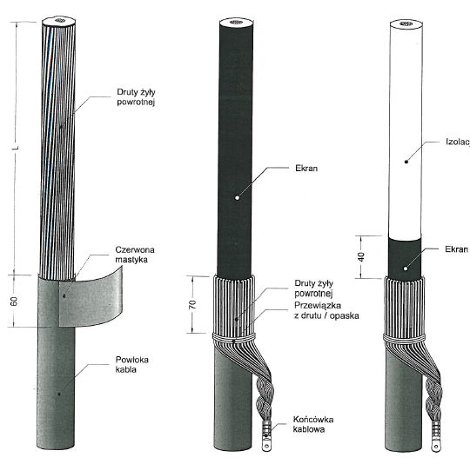
Montaż głowicy wnętrzowej i napowietrznej dla kabli jednożyłowych o izolacji z tworzyw sztucznych na napięcia znamionowe 18/30 kV typu EPIT-1 i EPOT-1
Przygotowanie kabla z żyłą powrotna z drutów miedzianych
A.1. Uciąć kabel na wymaganą długość. Usunąć powłokę zewnętrzną oraz wszystkie warstwy aż do żyły powrotnej na odcinku L, zgodnie z wymiarami podanymi w tabeli doboru. Usunąć taśmę przeciwskrętną równo z krawędzią odcięcia powłoki. Koniec pozostawionej powłoki zewnętrznej odtłuścić i oczyścić odcinku około 100 mm. Nawinąć czerwona mastykę uszczelniającą z niewielkim naciągiem i zakładką 50% na odcinku 60 mm od krawędzi powłoki zewnętrznej kabla.
A.2. Odgiąć do tyłu druty żyły powrotnej rozkładając je równomiernie na obwodzie kabla, lekko wciskając w mastykę uszczelniającą. Wykonać przewiązkę z drutu 70 mm poniżej krawędzi powłoki zewnętrznej. Pozostałą część drutów żyły powrotnej skręcić lub spleść, a następnie zaprasować na nich końcówkę kablową.
A.3. Usunąć ekran półprzewodzący pozostawiając go na odcinku 40 mm. Oczyścić izolację i usunąć ewentualne pozostałości ekranu. W razie potrzeby wygładzić powierzchnię izolacji wyrównując wszelkie nieregularności.

Slide 52
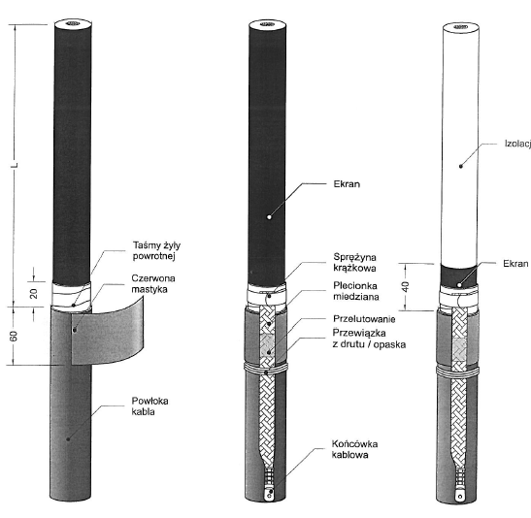
Montaż głowicy wnętrzowej i napowietrznej dla kabli jednożyłowych o izolacji z tworzyw sztucznych na napięcia znamionowe 18/30 kV typu EPIT-1 i EPOT-1
Przygotowanie kabla z żyłą powrotna z taśm miedzianych
B.1. Uciąć kabel na wymaganą długość. Usunąć powłokę zewnętrzną oraz wszystkie warstwy aż do żyły powrotnej na odcinku L, zgodnie z wymiarami podanymi w tabeli doboru. Koniec pozostawionej powłoki zewnętrznej odtłuścić i oczyścić na odcinku około 100 mm. Zdjąć taśmy żyły powrotnej obcinając je w odległości 20 mm od krawędzi odcięcia powłoki. Owinąć powłokę czerwona taśmą uszczelniającą na odcinku 60 mm z niewielkim naciągiem i zakładką 50% rozpoczynając od jej krawędzi.
B.2. Przymocować plecionkę uziemiającą do taśmy żyły powrotnej za pomocą sprężyny krążkowej (lub zastosować inna dopuszczalną metodę). Uszczelnić lutowiem plecionkę uziemiającą na długości 20 mm rozpoczynając 20 mm poniżej krawędzi odcięcia powłoki. Umocować plecionkę uziemiająca bezpośrednio pod obwojem czerwonej taśmy za pomocą przewiązki z drutu. Następnie zapracować na plecionce końcówkę kablową.
B.3. obwinąć i uciąć przy krawędzi taśm żyły powrotnej ewentualny obwój ekranu izolacji. Usunąć ekran przewodzący izolacji tak, aby jego krawędź znalazła się w odległości 60 mm od krawędzi odcięcia powłoki. Oczyścić izolację i usunąć ewentualne pozostałości ekranu. W razie potrzeby wygładzić powierzchnię izolacji wyrównując wszelkie nieregularności.

Slide 53
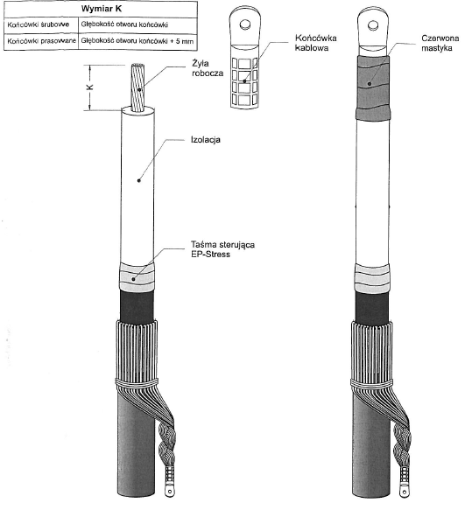
Montaż głowicy wnętrzowej i napowietrznej dla kabli jednożyłowych o izolacji z tworzyw sztucznych na napięcia znamionowe 18/30 kV typu EPIT-1 i EPOT-1
Usunąć izolacje zgodnie z wymiarem K. Oczyścić i odtłuścić izolację
Zainstalować końcówkę prasowana lub śrubową. Wygładzić i oczyścić tuleje końcówki.
Na tuleje końcówki nawinąć z niewielkim naciągiem i zakładką czerwoną mastykę uszczelniającą wypełniając przestrzeń pomiędzy końcówka a izolacją i zachodząc na izolacje kabla.
Nawinąć żółtą taśmę sterującą EP-Stress na końcu ekranu na izolacji zgodnie z wymiarami podanymi na rysunku. Rozpocząć 20 mm poniżej końca ekranu. Dokładnie wypełnić uskok na krawędzi ekranu. Owinąć 10 mm izolacji. Podczas nawijania tamę należy rozciągać tak, aby zważyła się do około ¼ pierwotnej szerokości uzyskując gładką, cienka krawędź izolacji.

Slide 54
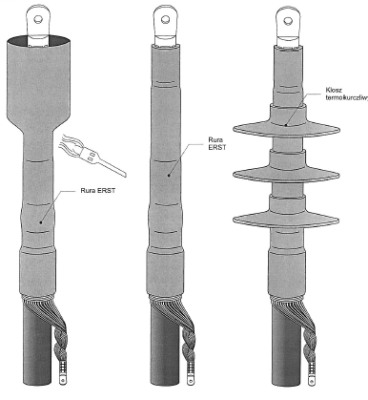
Montaż głowicy wnętrzowej i napowietrznej dla kabli jednożyłowych o izolacji z tworzyw sztucznych na napięcia znamionowe 18/30 kV typu EPIT-1 i EPOT-1
Usunąć izolacje zgodnie z wymiarem K. Oczyścić i odtłuścić izolację
Zainstalować końcówkę prasowana lub śrubową. Wygładzić i oczyścić tuleje końcówki.
Na tuleje końcówki nawinąć z niewielkim naciągiem i zakładką czerwoną mastykę uszczelniającą wypełniając przestrzeń pomiędzy końcówka a izolacją i zachodząc na izolacje kabla.

Slide 55
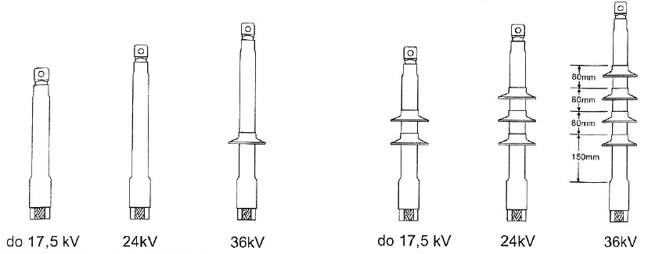
Montaż głowicy wnętrzowej i napowietrznej dla kabli jednożyłowych o izolacji z tworzyw sztucznych na napięcia znamionowe 18/30 kV typu EPIT-1 i EPOT-1
Umiejscowienie kloszy
Głowice wnętrzowe
Głowice napowietrzne

Slide 56
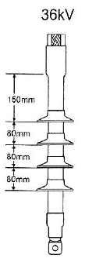
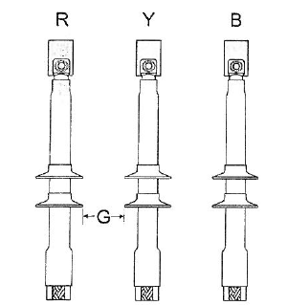
Montaż głowicy wnętrzowej i napowietrznej dla kabli jednożyłowych o izolacji z tworzyw sztucznych na napięcia znamionowe 18/30 kV typu EPIT-1 i EPOT-1
Praca w pozycji odwróconej
W przypadku montażu głowic do pracy w pozycji odwróconej należy zainstalować klosze zgodnie z zasadami pokazanymi na rysunku. Szersza część klosza powinna byś skierowana w stronę końcówki kablowej.

Slide 57
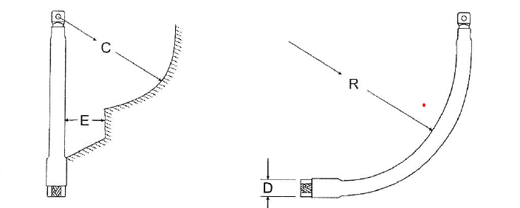
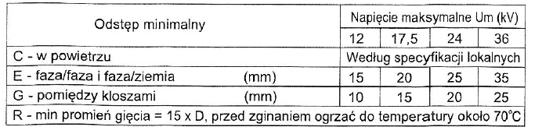
Montaż głowicy wnętrzowej i napowietrznej dla kabli jednożyłowych o izolacji z tworzyw sztucznych na napięcia znamionowe 18/30 kV typu EPIT-1 i EPOT-1

Slide 58

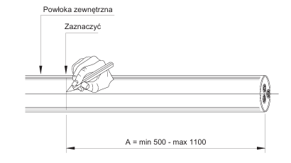
Montaż głowicy wnętrzowej do 3-żyłowych kabli uniwersalnych typu HITU3
1. Sprawdzić długość kabla zgodnie z końcowym położeniem.
2. Zaznaczyć długość zdjęcia powłoki A ( długość głowicy min. 500 mm, a max. 1100 mm).

Slide 59
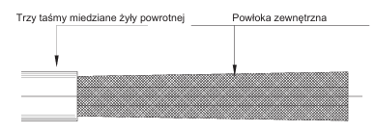
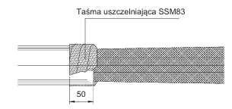
Montaż głowicy wnętrzowej do 3-żyłowych kabli uniwersalnych typu HITU3
3. Zdjąć powłokę zewnętrzną kabla.
4. ”Zszorstkować” papierem ściernym odcinek 60 mm. Oczyścić i odtłuścić powłokę kabla. Nawinąć jedną warstwę taśmy uszczelniającej SSM83 na odcinku 50 mm, rozpoczynając od końca powłoki. Taśmę nawijać z 50 % zakładką i przy owijaniu należy lekko ją naciągać.

Slide 60
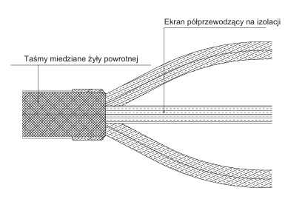

Montaż głowicy wnętrzowej do 3-żyłowych kabli uniwersalnych typu HITU3
5. Taśmy żyły powrotnej odgiąć i ułożyć na powłoce, dodatkowo przyciskając do taśmy uszczelniającej SSM83. Można końce taśm tymczasowo przymocować do powłoki taśmą PCV. Nie obcinać taśm żyły powrotnej!
6. Nawinąć na taśmach żyły powrotnej jedną warstwę taśmy uszczelniającej SSM83 na odcinku 50 mm (tym samym co w pkt.4). Taśmę nawijać z 50 % zakładką i przy owijaniu należy lekko ją naciągać. Przymierzyć trójpalczatkę i zaznaczyć jej koniec. Następnie 50 mm od tego końca nawinąć jedną warstwę taśmy SSM83 na długości 100mm. Odcinek ten ma na celu zabezpieczenie przed upaleniem taśm żył powrotnych w trakcie obkurczania trójpalczatki.

Slide 61

Montaż głowicy wnętrzowej do 3-żyłowych kabli uniwersalnych typu HITU3
7. Nasunąć trójpalczatkę SABO najdalej jak można. Rozpocząć obkurczanie trójpalczatki od miejsca przejścia w „palce”. Obkurczyć „palce” na żyłach, a następnie obkurczać w stronę powłoki kabla. Zapleść war kocz z taśm żyły powrotnej. Uciąć żyłę powrotną na właściwy długość. Zamontować końcówkę zgodnie z instrukcją producenta. Przy stosowaniu zestawów końcówek L-EXCEL lub L-AXCES1(2) założyć tuleję, a następnie śrubową końcówkę SJ1.47. Użyć klucza nasadowego 11mm i narzędzia podtrzymującego. Dokręcać aż do zerwania łbów śrub.

Slide 62


Montaż głowicy wnętrzowej do 3-żyłowych kabli uniwersalnych typu HITU3
8. Zdjąć ekran półprzewodzący z izolacji na długości 300 mm. Stosując korowarki bez rolek, należy wcześniej posmarować żyły smarem silikonowy w celu uzyskania poślizgu. W przypadku nierównej po wierzchni izolacji można papierem ściernym wygładzić jej powierzchnię.
9. Usunąć izolację kabla na odcinku odpowiadającym głębokości końcówki kablowej plus dodatkowy zapas (na wydłużenie końcówki przy prasowaniu) odpowiednio 5 mm dla żył Cu i 10 mm dla żył Al. Przy usuwaniu izolacji należy postępować ostrożnie, nie powodując nacięć na żyle. Stosując chusteczki zamieszczone w zestawie starannie oczyścić izolację. Niezmiernie istotne jest rozpocząć czyszczenie od końca izolacji i przesuwać się w kierunku ekranu półprzewodzącego. Warstwę ekranu półprzewodzące go należy czyścić bez dotykania izolacji (nie stosować do czyszczenia izolacji chusteczek, które wcześniej były wykorzystywane do czyszczenia ekranu).

Slide 63


Montaż głowicy wnętrzowej do 3-żyłowych kabli uniwersalnych typu HITU3
10. Nawinąć dwie warstwy taśmy sterującej SSCTA85 w obszarze zakończenia ekranu półprzewodzącego. Nawinąć taśmę na długości 10 mm na ekranie półprzewodzącym i 20 mm na izolacji. Rozpocząć nawijanie od strony ekranu półprzewodzącego. Taśmę sterującą SSCTA85 należy nawijać z naciągiem, który zmniejsza szerokość taśmy o ponad połowę. Taśmę nawijać z 50 % zakładką.
11. Zabezpieczyć taśmą PCV końce żył roboczych, by nie uszkodzić rur przy ich nasuwaniu. Nałożyć rurę sterującą polem SSCT, tak by 5 mm rury nachodziło na ekran półprzewodzący. Rozpocząć obkurczanie rury od końca umieszczonego nad ekranem półprzewodzącym i posuwać się jednostajnie w kierunku drugiego końca.

Slide 64

Montaż głowicy wnętrzowej do 3-żyłowych kabli uniwersalnych typu HITU3
12. Zdjąć taśmy PCV z końców żył. Żyłę roboczą aluminiową należy oczyścić szczotką drucianą przed nałożeniem końcówki kablowej. Zamontować końcówkę zgodnie z instrukcją producenta. Usunąć wszystkie ewentualne ostre krawędzie. Końcówki prasowane prasować rozpoczynając od strony oczka końcówki. Ilość prasowań zgodnie z podaną na końcówkach ilością linii. Przy stosowaniu zestawów końcówek L--EXCEL prasować dwukrotnie matrycami ST120.10Cu (lub odpowiednikami dla Cu o wyróżniku wg. DIN 10). Przy stosowaniu zestawów końcówek L-AXCES1 lub L-AXCES2 prasować sześciokrotnie matrycami ST120.18Alu (lub odpowiednikami dla Al o wyróżniku wg. DIN 18)..

Slide 65

Montaż głowicy wnętrzowej do 3-żyłowych kabli uniwersalnych typu HITU3
13. Taśmą uszczelniającą SSM83 wypełnić przestrzeń między końcówką kablową i izolacją. Następnie nawinąć dwie warstwy taśmy SSM83 na długości 20 mm na izolacji i na całej długości tulei końcówki kablowej. Taśmę SSM83 przy owijaniu należy lekko naciągać. Nawinąć taśmę uszczelniającej SSM83 na końcu rury sterującej polem SSCT i na izolacji, tworząc łagodne przejście pomiędzy rurą a powierzchnią izolacji. Przy końcówkach L-EXCEL nawinąć więcej warstw taśmy tak, by uzyskać porównywalną średnicę do średnicy izolacji. Przy drugim końcu rury SSCT nawinąć na długości 30 mm (na ekranie półprzewodzącym) dwie warstwy taśmy uszczelniającej SSM83. Taśmę nawijać z 50 % zakładką.

Slide 66


Montaż głowicy wnętrzowej do 3-żyłowych kabli uniwersalnych typu HITU3
14. Nawinąć jedną warstwę taśmy uszczelniającej SSM83 na końcu „palców” trójpalczatki i na ekranie półprzewodzącym. Taśmę SSM83nawijać z 50 % zakładką i lekkim naciągiem.
15. Przymierzyć długość każdej rury SAT/SATH do poszczególnych faz. Uciąć na odpowiednią długość. Ugnieść ręcznie krawędzie rur, tak by rury nie były płaskie. Nasunąć rury najdalej jak można na palce trójpalczatki. Rozpocząć obkurczanie rur od końców przylegających na trójpalczatce i przemieszczać jednostajnie płomień w kierunku końcówek kablowych. Usunąć ewentualny nadmiar rury na końcówce kablowej
16. Głowica wnętrzowa jest zakończona i gotowa do podłączenia!

Slide 67

Montaż głowicy napowietrznej do 3-żyłowych kabli uniwersalnych typu HOTU3
17. Nałożyć klosz w odległości 200 mm od końca rury SAT (czerwonej) od strony końcówki kablowej. Obkurczyć płomieniem wyłącznie kołnierz klosza. Obkurczyć po jednym kloszu na fazę. Uwaga W przypadku głowic pracujących końcówkami kablowymi skierowanymi w dół należy odwrotnie nałożyć daszek zachowując odległość 200 mm mierzoną do końca klosza (jego największej średnicy).
18. Głowica napowietrzna HOTU jest zakończona i gotowa do podłączenia

Slide 68



Montaż głowicy hybrydowej napowietrznej COTH3.2403LA do zakończenia kabla AXAL-TT PRO
Głowica kablowa napowietrzna typu COTH3 służy do zakończenia kabla AXAL-TT PRO. Zestaw zawiera komponenty służące do wykonania zakończenia 3 faz kabla

Slide 69



Montaż głowicy hybrydowej napowietrznej COTH3.2403LA do zakończenia kabla AXAL-TT PRO

Slide 70




Montaż głowicy hybrydowej napowietrznej COTH3.2403LA do zakończenia kabla AXAL-TT PRO

Slide 71




Montaż głowicy hybrydowej napowietrznej COTH3.2403LA do zakończenia kabla AXAL-TT PRO

Slide 72




Montaż głowicy hybrydowej napowietrznej COTH3.2403LA do zakończenia kabla AXAL-TT PRO

Slide 73




Montaż głowicy hybrydowej napowietrznej COTH3.2403LA do zakończenia kabla AXAL-TT PRO

Slide 74




Montaż głowicy hybrydowej napowietrznej COTH3.2403LA do zakończenia kabla AXAL-TT PRO

Slide 75


Montaż głowicy hybrydowej napowietrznej COTH3.2403LA do zakończenia kabla AXAL-TT PRO

Slide 76




Montaż głowicy hybrydowej napowietrznej COTH3.2403LA do zakończenia kabla AXAL-TT PRO

Slide 77




Montaż głowicy hybrydowej napowietrznej COTH3.2403LA do zakończenia kabla AXAL-TT PRO

Slide 78



Montaż głowicy hybrydowej napowietrznej COTH3.2403LA do zakończenia kabla AXAL-TT PRO

Slide 79

Montaż głowicy hybrydowej napowietrznej COTH3.2403LA do zakończenia kabla AXAL-TT PRO

Slide 80
Mufy kablowe
Mufy kablowe to osprzęt służący do łączenia dwóch lub większej liczby kabli o różnych średnicach lub kształtach, zapewniający właściwości elektryczne i mechaniczne połączenia nie gorsze od właściwości kabla. Konstrukcja mufy zależy od napięcia znamionowego, rodzaju kabla, liczby i przekroju żył oraz technologii ich wykonania. Najczęściej stosuje się mufy przelotowe, łączące odcinki tego samego rodzaju kabla, oraz przejściowe, łączące różne rodzaje kabli, jakimi są trójfazowe kable w izolacji papierowo – olejowej i jednofazowe kable w izolacji z tworzywa sztucznego, najczęściej w kształcie litery Y lub T.
Sterowanie polem elektrycznym - to technika stosowana głównie w elektroenergetyce, szczególnie przy łączeniu kabli średniego napięcia (SN), aby kontrolować rozkład linii pola elektrycznego i zapobiegać niepożądanym zjawiskom, takim jak wyładowania niezupełne czy przebicia izolacji. W miejscach zakończenia ekranu izolacji kabli linie ekwipotencjalne pola elektrycznego mogą się zagęszczać. Taki stan prowadzi do powstania natężenia pola będącego w stanie zainicjować jonizacje powietrza i degradacje izolacji. Sterowanie polem pozwala rozproszyć te linie i zmniejszyć ryzyko awarii.

Slide 81

Mufy kablowe
System referencyjny – wykorzystuje materiały o wysokiej przenikalności elektrycznej, które załamują linie pola i zmniejszają jego koncentrację.
System pojemnościowy – używa stożków sterujących wykonanych z materiałów półprzewodzących, które kształtują rozkład pola wokół zakończenia kabla.
Rozkład pola elektrycznego na zakończeniu kabla bez sterowania polem elektrycznym

Slide 82
Mufy kablowe
Podział ze względu na rodzaj:
Przelotowe - służą do łączenia odcinków kabli tego samego rodzaju.
Przejściowe - umożliwiające łączenie kabli różnego rodzaju.
Odgałęźne - pozwalające na tworzenie odgałęzień od głównego kabla.
Końcowe – pozwalająca uszczelniać i izolować końce pojedynczego kabla.
Podział ze względu na konstrukcję :
Termokurczliwe - Wykonane z materiału kurczącego się pod wpływem ciepła, zapewniającego szczelne połączenie, odporność na wilgoć i czynniki chemiczne.
Zimnokurczliwe - Wykorzystują elastyczny materiał (np. silikon), który po nasunięciu na złącze kurczy się w temperaturze otoczenia. Charakteryzują się elastycznością i odpornością na wilgoć.
Żywiczne - Wykonane z żywicy poliuretanowej, zapewniają dobrą izolację, odporność na czynniki mechaniczne i szczelność
Taśmowe - Wykonane z taśm samowulkanizujących lub specjalnych taśm izolacyjnych.
Hybrydowe - Łączące różne technologie, np. taśmowo-żywiczne.

Slide 83
Mufy kablowe
W sieciach kablowych średniego napięcia stosuje się mufy kablowe dla poniższych kabli SN:
opancerzonych kabli o nieekranowanej izolacji polimerowej (3,6/6 kV)
żyłowych kabli o nieekranowanej izolacji polimerowej 3,6/6 kV)
opancerzonych kabli nieekranowanej izolacji polimerowej 3,6/6 kV)
1-żyłowych kabli o ekranowej izolacji polimerowej (6/10kV,8,7/15 kV,12/20 kV)
opancerzonych kabli o ekranowanej izolacji papierowej (8,7/15 kV, 12/20 kV)
kabli o ekranowanej izolacji gumowej (3,6/6 kV, 6/10 kV).

Slide 84

Mufy kablowe – konstrukcja mufy
Mufa termokurczliwa

Slide 85

Mufy kablowe – konstrukcja mufy
Mufa zimnokurczliwa

Slide 86

Mufy kablowe – konstrukcja mufy
Mufa taśmowa

Slide 87

Mufy kablowe – konstrukcja mufy
Mufa hybrydowa

Slide 88
Mufy kablowe – konstrukcja mufy
Mufa hybrydowa

Slide 89


Mufy kablowe – konstrukcja mufy
Mufa żeliwna MŻ 10 20 kV – stosowana do kabli w izolacji papierowej, zalewana żywicą syntetyczną

Slide 90
Zasady prawidłowego obkurczania mufy kablowej
Osprzęt termokurczliwy obkurcza się za pomocą dmuchaw na gorące powietrze, palników na gaz propan-butan (łagodny, żółty płomień) lub innych źródeł ciepła, zdolnych ogrzać osprzęt powyżej +120°C.
Przygotowanie kabla
Powierzchnię oczyścić i odtłuścić np. za pomocą chusteczki nasączonej w nie zawierającym tłuszczu rozpuszczalniku.
Powierzchnie kabli o oponie z PCV oczyścić drobnym papierem ściernym, a powierzchnie kabli o oponie z PE wstępnie ogrzać.
Powierzchnie metalowe oczyścić papierem ściernym oraz przez podgrzanie płomieniem.
Przygotowanie rury termokurczliwej
1. Wybrać rurę o wymaganych parametrach izolacyjnych oraz rozmiarze (rozmiar rury po obkurczeniu musi być mniejszy od obwodu przedmiotu na który ma być założona).

Slide 91


Zasady prawidłowego obkurczania mufy kablowej
Obkurczanie
1. Nasunąć rurę nad izolowaną powierzchnię.
2. Ustawić temperaturę dmuchawy lub płomienia pomiędzy +120 a +200°C. Temperatura obkurczania nie powinna przekraczać +200°C – może nastąpić przegrzanie materiału, z którego wykonana jest rura termokurczliwa.
3. Obkurczanie rozpocząć od środka rury. Rurę ogrzewać dookoła, starając się o uzyskanie równomiernego skurczu. Środkowa część rury musi obkurczyć się i ściśle przylgnąć do powierzchni izolowanego przedmiotu.
4. Obkurczać rurę kierując się od środka ku końcom. Rurę podgrzewać równomiernie, cały czas poruszając źródłem ciepła po jej powierzchni, aby nie spowodować miejscowych przegrzań. Prawidłowo obkurczona rura powinna być gładka, bez wybrzuszeń karbów.

Slide 92


Zasady prawidłowego obkurczania mufy kablowej
5. Jeżeli rura pokryta jest wewnątrz klejem, to po za kończeniu obkurczania klej po winien wypłynąć po obu końcach rury.
6. Pozostawić izolowany przedmiot do całkowitego ostygnięcia.

Slide 93
Wymagania ogólne dla muf kablowych
Napięcia pracy muf kablowych SN: 3,6/6 (7,2) kV 8,7/15 (17,5) kV, 12/20 (24) kV 18/30 (36) kV.
Mufy kablowe SN powinny być dostosowane do montażu na kablach SN o przekrojach w przedziałach: do 70 mm2 i 120-240 mm2. Dopuszcza się stosowanie produktów obejmujących swoim zakresem szerszy zakres niż określony powyżej.
Mufy powinny być fabrycznie nowe o terminie przydatności do stosowania nie krótszym niż 1 rok od daty produkcji i nie krótszym niż 6 miesięcy od daty dostawy.
Elementy do wykonania muf kablowych powinny być oferowane w opakowanych zestawach montażowych.
Zestaw powinien zawierać wszystkie niezbędne komponenty wymagane do montażu wraz z szczegółową instrukcją ich montażu w języku polskim.
Dla osprzętu stosowanego do kabli w izolacji wytłaczanej o przekroju żyły powrotnej 50 mm i 25 mm2 połączenia odtwarzające tory ziemnopowrotne i osłona mufy powinny być odporne na działanie cieplne prądu zwarcia (prąd zwarciowy cieplny wytrzymywany) dla żyły powrotnej 50 mm2 o wartości określonej zgodnie z normami.
Elementy łączące zastosowane w mufach powinny mieć udokumentowane badania zgodnie z normą. Materiał osłony mufy powinien być odporny na działanie zagrożeń środowiskowych, w stopniu nie mniejszym niż osłona zewnętrzna kabla.
Złączki powinny umożliwiać zabudowę na kablach z żyłami wykonanymi z miedzi i aluminium w dowolnej kombinacji materiałów łączonych żył (Al-Al, Cu-Cu oraz Al-Cu).
Złączki kablowe muszą stanowić integralną część zestawów montażowych za wyjątkiem zestawów naprawczych - muf taśmowych i muf taśmowo-żywicznych.
Zaleca się stosowanie złączek śrubowych ze łbem zrywalnym. Dopuszcza się złączki zaprasowywane dedykowane do średniego napięcia.

Slide 94
Montaż mufy przelotowej termokurczliwej 24-ETOJ-31
24-ETOJ-31 - mufy termokurczliwe typu ETOJ służą do łączenia opancerzonych lub nieopancerzonych, jedno- lub trójżyłowych kabli o ekranowanej izolacji z papieru przesycanego syciwem i powłoce metalowej na napięcia 6/10(12)kV, 8.7/15(17.5)kV, 12/20(24)kV oraz 18/30(36)kV typu H(A)KnFtA .
Budowa mufy:
Separacja syciwa kablowego jest realizowana poprzez obkurczenie na izolacji papierowej przezroczystych, termokurczliwych rurek olejoodpornych, na których obkurczane są termokurczliwe rurki półprzewodzące. Sterujące rurki termokurczliwe w połączeniu z żółtym wypełniaczem eliminują konieczność stożkowania izolacji. Odtworzenie izolacji na złączce następuje za pomocą izolacyjnych rur termokurczliwych oraz specjalnego, dwuwarstwowego prefabrykatu zawierającego warstwę ekranującą. Rozgałęzienie się żył jest uszczelniane przy pomocy głowiczki termokurczliwej. Do połączenia powłok metalowych wykorzystywany jest układ składający się z rurowej plecionki miedzianej mocowanej sprężynami krążkowymi.

Slide 95

Montaż mufy przelotowej termokurczliwej 24-ETOJ-31

Slide 96
Montaż mufy przelotowej termokurczliwej 24-ETOJ-31
UWAGI OGÓLNE
montaż może być przeprowadzony przez osoby posiadające odpowiednie uprawnienia i umiejętności oraz posiadające certyfikat producenta potwierdzający przeszkolenie w zakresie montażu przedmiotowego asortymentu,
zawsze należy upewnić się, że kabel jest wyłączony spod napięcia,
należy przestrzegać kolejności czynności wymienionych w instrukcji montażu,
dopuszczalna rekomendowana tolerancja w wymiarach przygotowania kabla wynosi ± 5 mm,
mufę należy obkurczać używając łagodnego, żółtego płomienia. Nie używać zbyt dużego lub ostrego płomienia,
ustawiać płomień palnika lub dmuchawę w kierunku obkurczania,
obkurczać równomiernie cały czas poruszając palnikiem po powierzchni rury, aby nie spowodować miejscowych przegrzań,
jeśli rura na swoim końcu wywija się, należy ją wyprostować, przez działanie płomieniem z przeciwnej strony,
upewnić się, że wszystkie elementy termokurczliwe są obkurczone w regularny sposób bez fałd i wybrzuszeń,
przed poddaniem złącza naprężeniem mechanicznym odczekać do jego ostygnięcia

Slide 97

Montaż mufy przelotowej termokurczliwej 24-ETOJ-31
  UWAGA:
  Przygotowanie kabli nie jest symetryczne. Wymiary wskazane na rysunku są inne dla każdego z łączonych odcinków. Należy zwrócić uwagę na zgodność wymiarów z rysunkiem.
  1.1 Usunąć powłokę zewnętrzną, pancerz oraz powłokę ołowianą według podanych wymiarów. Na krawędzi pancerza wykonać przewiązkę drutu. Rozchylić lekko krawędzie powłoki ołowianej, tak aby uformować kształt kielicha.
1.2 Usunąć ekran oraz pierwsze dwie warstwy izolacji pozostawiając go na odcinkach pokazanych na rysunku.

Slide 98

Montaż mufy przelotowej termokurczliwej 24-ETOJ-31
  2.1 Nasunąć na zaizolowane żyły, aż do miejsca ich rozgałęzienia, a następnie obkurczyć przezroczyste rurki olejoodporne. Na dłuższy odcinek A należy zainstalować dłuższe rurki ojeodporne, a na krótszy B - krótsze.

Slide 99

Montaż mufy przelotowej termokurczliwej 24-ETOJ-31
  3.1 Na obkurczone uprzednio rurki olejoodporne nasunąć rurki półprzewodzące, a następnie obkurczyć je rozpoczynając od strony końca kabla (na dłuższym odcinku A należy obkurczyć dłuższe rurki półprzewodzące, na krótszym B – krótsze).
  3.2 W miejscu rozgałęzienia się żył wykonać uszczelnienie z kilku z warstw żółtego wypełniacza sterującego, a następnie nawinąć dwie warstwy taśmy półprzewodzącej zaczynając 10 mm na powłoce ołowianej i kończąc 30 mm na obkurczonych uprzednio rurkach półprzewodzących.
  3.3 Usunąć izolację na odcinku L
  L = ½ długości złączki + 5 mm dla złączek prasowanych bez przegrody
  L = głębokość otworu złączki + 5 mm dla złączek prasowanych przegrodą
  L = głębokość otworu złączki dla złączek śrubowych (z uwzględnieniem ewentualnych wkładek centrujących)

Slide 100

Montaż mufy przelotowej termokurczliwej 24-ETOJ-31
  4.1 Nasunąć aż do miejsca rozgałęzienia się żył termokurczliwą głowiczkę trójpalczastą, a następnie obkurczyć rozpoczynać od środkowej części.

Slide 101



Montaż mufy przelotowej termokurczliwej 24-ETOJ-31
  5.1 Nasunąć zewnętrzne, rury osłonowe termokurczliwe na połączenie i umieścić ja tymczasowo na powłokach kabli.
  5.2 Na każdą z żył dłuższego odcinka kabla nasunąć rurkę sterującą, czerwoną rurę izolacyjną oraz prefabrykat dwuwarstwowy (czerwony/czarny).
  5.3 Połączyć żyły robocze kabli przy użyciu złączek zaprasowanych lub śrubowych.
  5.4 Usunąć nadmiar pasty stykowej, wygładzić i oczyścić złączki.

Slide 102

Montaż mufy przelotowej termokurczliwej 24-ETOJ-31
  6.1 Nawinąć taśmę sterującą na krawędziach rurek półprzewodzących obkurczonych wcześniej na zyłach kabla, zgodnie z wymiarami na rysunku.
  6.2 Nawinąć na złączki po dwie warstwy żółtej taśmy sterującej, zachodząc po 10 mm na izolację kabli..
  6.3 Nanieść cienka warstwę smaru silikonowego na zaznaczonej na rysunku powierzchni smarowania.

Slide 103


Montaż mufy przelotowej termokurczliwej 24-ETOJ-31
  7.1 Na każdej z żył nasunąć symetrycznie nad złączkę, a następnie obkurczyć zaczynając od ich środka czarne rurki sterujące.
  8.1 Na każdej z żył nasunąć symetrycznie nad złączkę, a następnie obkurczyć zaczynając od ich środka czarne rurki sterujące.

Slide 104

Montaż mufy przelotowej termokurczliwej 24-ETOJ-31
  9.1 W ten sam sposób nasunąć i obkurczyć dwuwarstwowe prefabrykaty zawierające czerwoną warstwę izolacyjną i czarna warstwę półprzewodzącą.

Slide 105


Montaż mufy przelotowej termokurczliwej 24-ETOJ-31
  10.1 Na obu końcach prefabrykatów wykonać uszczelnienie z szarej mastyki.
  10.2 Przy użyciu czarnej mastyki wykonać uszczelnienia na krawędziach powłok zewnętrznych oraz pomiędzy pancerzami i powłokami ołowianymi.
  11.1 Nasunąć na połączenie rękaw z plecionki miedzianej.
  11.2 Przymocować plecionkę miedziana do powłok ołowianych i pancerzy kabli przy pomocy sprężyn krążkowych. Jeżeli w zestawie znajdują się sprężyny o różnych średnicach, większą z nich należy zainstalować na pancerzy, a mniejszą na powłoce ołowianej.
  11.3 zabezpieczyć sprężyny kilkoma warstwami taśmy PVC, a następnie na odcinkach pokazanych na rysunku nawinąć po dwie warstwy czarnej mastyki.

Slide 106


Montaż mufy przelotowej termokurczliwej 24-ETOJ-31
  12.1 Nasunąć na połączenia, a następnie obkurczyć zaczynając 150 mm na powłoce węższą, zewnętrzną rurę termokurczliwą.
  13.1 Nasunąć na drugą, węższą rurę termokurczliwą i obkurczyć ją zachodząc około 150 mm na powłokę drugiego kabla.
  14.1 Nasunąć na połączenie najszersza rurę i obkurczyć ją z jednakowymi zakładkami na obkurczonych wcześniej węższych rurach.

Slide 107

Montaż mufy przelotowej termokurczliwej 24-ETOJ-31

Slide 108
Montaż mufy przejściowej termokurczliwej ETOP-31
ETOP-31 - mufy termokurczliwe typu ETOP służą do łączenia opancerzonych lub nieopancerzonych, jedno- lub trójżyłowych kabli o izolacji z papieru przesycanego syciwem i powłoce metalowej z trzema jednożyłowymi kablami o izolacji z tworzyw sztucznych i żyle powrotnej z drutów miedzianych na napięcia 6/10(12)kV, 8.7/15(17.5)kV, 12/20(24)kV oraz 18/30(36)kV.
Budowa mufy:
Separacja syciwa kablowego jest realizowana poprzez obkurczenie na izolacji papierowej przezroczystych, termokurczliwych rurek olejoodpornych. W przypadku kabli z izolacją ekranowaną stosowane są dodatkowo termokurczliwe rurki półprzewodzące. Sterujące rurki termokurczliwe w połączeniu z żółtym wypełniaczem eliminują konieczność stożkowania izolacji. Odtworzenie izolacji na złączce następuje za pomocą izolacyjnych rur termokurczliwych oraz specjalnego, dwuwarstwowego prefabrykatu zawierającego warstwę ekranującą. Rozgałęzienie się żył jest uszczelniane przy pomocy głowiczki termokurczliwej. Druty żył powrotnych kabli jednożyłowych łączone są z powłoką metalową i pancerzem za pomocą sprężyn krążkowych.

Slide 109

Montaż mufy przejściowej termokurczliwej ETOP-31

Slide 110
Montaż mufy przejściowej termokurczliwej ETOP-31
UWAGI OGÓLNE
montaż może być przeprowadzony przez osoby posiadające odpowiednie uprawnienia i umiejętności oraz posiadające certyfikat producenta potwierdzający przeszkolenie w zakresie montażu przedmiotowego asortymentu,
zawsze należy upewnić się, że kabel jest wyłączony spod napięcia,
należy przestrzegać kolejności czynności wymienionych w instrukcji montażu,
dopuszczalna rekomendowana tolerancja w wymiarach przygotowania kabla wynosi ± 5 mm,
do usuwania wytłoczonego ekranu z izolacji kabli należy stosować narzędzie do ścinania obrotowego (korowarkę) o takich właściwościach, aby grubość ścinanej wraz z ekranem warstwy izolacji polietylenowej była nie większa niż 0,3 mm oraz aby kąt ściętej krawędzi pozostawionej części ekranu, liczony od osi kabla nie był większy niż 30º,
do obkurczania używać palnik gazowy lub dmuchawę na gorące powietrze,
mufę należy obkurczać używając łagodnego, żółtego płomienia. Nie używać zbyt dużego lub ostrego płomienia,
ustawiać płomień palnika lub dmuchawę w kierunku obkurczania,
obkurczać równomiernie cały czas poruszając palnikiem po powierzchni rury, aby nie spowodować miejscowych przegrzań,
jeśli rura na swoim końcu wywija się, należy ją wyprostować, przez działanie płomieniem z przeciwnej strony,
upewnić się, że wszystkie elementy termokurczliwe są obkurczone w regularny sposób bez fałd i wybrzuszeń,
przed poddaniem złącza naprężeniem mechanicznym odczekać do jego ostygnięcia

Slide 111

Montaż mufy przejściowej termokurczliwej ETOP-31
  1.1 Ułożyć kable z zakładką około 800 mm i oznaczyć środek połączenia

Slide 112

Montaż mufy przejściowej termokurczliwej ETOP-31
PRZYGOTOWANIE KABLA O IZOLACJI PAPIEROWO - OLEJOWEJ
  2.1 Usunąć powłokę, zewnętrzną, pancerz oraz powłokę ołowianą według podanych wymiarów. Na krawędzi pancerza wykonać przewiązkę z drutu. Rozchylić lekko krawędzie powłoki ołowianej, tak aby uformować kształt kielicha.
  2.2 Usunąć ekran oraz pierwsze dwie warstwy izolacji pozostawiając go na odcinku 190 mm od krawędzi powłoki ołowianej.

Slide 113


Montaż mufy przejściowej termokurczliwej ETOP-31
  3.1 Nasunąć na zaizolowane żyły, aż do miejsca ich rozgałęzienia, a następnie obkurczyć przezroczyste rurki olejoodporne.
  4.1 Na obkurczone uprzednio rurki olejoodporne nasunąć rurki półprzewodzące, a następnie obkurczyć je rozpoczynając od miejsca rozgałęzienia się żył.
  4.2 w miejscu rozgałęzienia się żył wykonać uszczelnienie z kilku warstw żółtego wypełniacza sterującego, a następnie nawinąć dwie warstwy taśmy półprzewodzącej zaczynając 10 mm na powłoce ołowianej i kończąc 30 mm na obkurczonych uprzednio rurkach półprzewodzących.
  4.3 Usunąć izolację na odcinku L zgodnie z wymiarem podanym na stronie 2.

Slide 114

Montaż mufy przejściowej termokurczliwej ETOP-31
  5.1 Nasunąć aż do miejsca rozgałęzienia się żył termokurczliwą głowiczkę trójpalczastą A, a następnie obkurczyć rozpoczynając od środkowej części.
  5.2 W przypadku zastosowania adapterów do żył o przekrojach 25 mm², nasunąć je na żyły i obkurczyć zgodnie z rysunkiem. Przestrzeń pomiędzy adapterem i rurką półprzewodzącą wypełnić żółtą taśmą sterującą.

Slide 115

Montaż mufy przejściowej termokurczliwej ETOP-31
PRZYGOTOWANIE KABLA O IZOLACJI Z TWORZYW SZTUCZNYCH
  6.1 Nasunąć na kable termokurczliwa głowiczkę trójpalczastą B tak, aby jej gówna część była zwrócona w stronę końców kabli, a każdy z kabli przechodził przez jeden z palców i umieścić ją w pozycji tymczasowej około 1500 mm od końców kabli.
  6.2 Usunąć powłokę zewnętrzna na odcinku 1000 mm.
  6.3 Skrócić kabel tak, aby uzyskać zapas drutów żyły powrotnej do połączenia z powłoką ołowianą i pancerzem kabla o izolacji papierowo – olejowej.
  6.4 Przymocować druty żyły powrotnej do powłoki kabla przy pomocy przewiązki z drutu w odległości około 20 mm od jej krawędzi.
  6.5 Usunąć ekran półprzewodzący i izolację według podanych wymiarów.

Slide 116

Montaż mufy przejściowej termokurczliwej ETOP-31
POŁĄCZENIE ŻYŁ ROBOCZYCH KABLI
  7.1 Nasunąć zewnętrzne, osłonowe rury termokurczliwe na połączenie i umieścić ja tymczasowo na powłoce kabla o izolacji papierowo-olejowej.
  7.2 Na każdym z odcinków kabla o izolacji z tworzyw sztucznych nasunąć rurkę sterującą, czerwoną rurę izolacyjną oraz prefabrykat dwuwarstwowy (czerwony/czarny).
  7.3 Połączyć żyły robocze kabli przy użyciu złączek zaprasowanych lub śrubowych.
  7.4 Usnąć nadmiar pasty stykowej, wygładzić i oczyścić złączki.

Slide 117


Montaż mufy przejściowej termokurczliwej ETOP-31
ODTWORZENIE IZOLACJI EKRANÓW
  8.1 Nawinąć taśmę sterującą na krawędziach ekranów półprzewodzących kabli o izolacji tworzywowej oraz na krawędziach rurek półprzewodzących na żyłach kabla o izolacji papierowo-olejowej zgodnie z rysunkiem.
  8.2 Nawinąć złączki po dwie warstwy żółtej taśmy sterującej, zachodząc po 10 mm na izolację kabli.
  8.3 Nanieść cienka warstwę smaru silikonowego na izolację kabla tworzywowego i rurkę olejoodporną..
  9.1 Nasunąć na połączenie, a następnie obkurczyć zaczynając od ich środka czarne rurki sterujące.

Slide 118

Montaż mufy przejściowej termokurczliwej ETOP-31
  10.1 Nasunąć i obkurczyć czerwone rury izolacyjne, a następnie w ten sam sposób dwuwarstwowe prefabrykaty zawierające czerwona warstwę izolacyjną i czarną warstwę półprzewodnikową.

Slide 119

Montaż mufy przejściowej termokurczliwej ETOP-31
  11.1 Na obu końcach prefabrykatów wykonać uszczelnienie z szarej mastyki.
  11.2 Przy użyciu czarnej mastyki wykonać uszczelnienia na krawędzi powłoki zewnętrznej kabla o izolacji papierowo-olejowej oraz na granicy pancerza i powłoki ołowianej.

Slide 120

Montaż mufy przejściowej termokurczliwej ETOP-31
POŁĄCZENIE ŻYŁ POWROTNYCH LABLI
  12.1 Zaczynając na powłoce ołowianej kabla o izolacji papierowo-olejowej i kończąc przy przewiązkach z drutu na powłokach zewnętrznych kabli o izolacji z tworzyw sztucznych nawinąć jedną warstwę taśmy z siatki miedzianej z zakładką 50%. Koniec taśmy przymocować przy pomocy taśmy PVC.

Slide 121

Montaż mufy przejściowej termokurczliwej ETOP-31
POŁĄCZENIE ŻYŁ POWROTNYCH LABLI
  13.1 Odgiąć druty żył powrotnych kabli o izolacji tworzywowej w kierunku kabla o izolacji papierowo-olejowej.
  13.2 Przymocować druty żyły powrotnej do powłoki ołowianej i pancerza kabla o izolacji papierowo-olejowej przy pomocy sprężyn krążkowych. Jeżeli w zestawie znajdują się sprężyny o różnych średnicach, większa z nich należy zainstalować w pancerzu, a mniejsza na powłoce ołowianej.
  13.3 Zabezpieczyć sprężyny kilkoma warstwami taśmy PVC.
  13.4 Nawinąć uszczelnienie z czarnej mastyki rozpoczynając około 20 mm na powłoce zewnętrznej i kończąc 20 mm za sprężyną krążkową zainstalowana na powłoce ołowianej.
  13.5 Umieścić korek uszczelniający pomiędzy kablami o izolacji z tworzyw sztucznych bezpośrednio za przewiązkami z drutu. Owinąć go przy pomocy czarnej mastyki na odcinku pokazanym na rysunku. Całość wzmocnić przy pomocy taśmy PCV.

Slide 122

Montaż mufy przejściowej termokurczliwej ETOP-31
ODDTWORZENIE POWŁOKI ZEWNĘTRZNEJ
  14.1 Nasunąć na połączenie, a następnie obkurczyć zaczynając 150 mm na powłoce kabla o izolacji papierowej krótszą zewnętrzną rurę termokurczliwą. Następnie nasunąć na połączenie dłuższą rurę i obkurczyć ja zachodząc około 150 mm na obkurczona wcześniej krótsza rurę termokurczliwą.
  14.2 Wsunąć do oporu głowiczke trójpalczastą B umieszczona w pozycji tymczasowej na kablach jednożyłowych na obkurczoną uprzednio długa rurę osłonową, a następnie obkurczyć ją zaczynając od palców.

Slide 123

Montaż mufy przejściowej termokurczliwej ETOP-31
KARTA ZESTAWU MONTAŻOWEGO

Slide 124

Montaż mufy przelotowej w technologii hybrydowej do kabli jednożyłowych o izolacji wytłaczanej do 36 kV CHMSV 95-240
Uwagi:
Sprawdzić przekrój i średnice kabla,
Sprawdzić skład zestawu zgodnie z załączoną listą.
Reguły obkurczania:
Używać odpowiednich palników lub dmuchaw elektrycznych,
Ustawić palnik tak, aby uzyskać żółty płomień,
Czyścic powłokę kabla i ekran izolacji odpowiednim rozpuszczalnikiem,
Podczas obkurczania cały czas obserwować ogrzewany element – nie przegrzewać materiału

Slide 125

Montaż mufy przelotowej w technologii hybrydowej do kabli jednożyłowych o izolacji wytłaczanej do 36 kV CHMSV 95-240
Ułożyć kable równolegle obok siebie i uciąć w miejscu połączenia.
Dokładnie oczyścić powłoki kabli na długości około 50 cm.
Przygotować kable według szablonu i następnie skontrolować.

Slide 126

Montaż mufy przelotowej w technologii hybrydowej do kabli jednożyłowych o izolacji wytłaczanej do 36 kV CHMSV 95-240
Dokładnie oczyścić izolację przy pomocy chusteczek czyszczących. Dookoła końców ekranów półprzewodzących nałożyć warstwę smaru uszczelniającego GM1.
Nawilżyć języki aplikatora AH chusteczką silikonową.
Wsunąć aplikator AH do elementu sterującego FSE i całość nasunąć na kabel aż do żyły powrotnej z drutów lub taśm.
Wyciągnąć aplikator AH wyjmując pojedynczo jego języki.
Wypozycjonować element sterujący FSE lekko go obracając.
Czynności powtórzyć na drugim kablu.

Slide 127

Montaż mufy przelotowej w technologii hybrydowej do kabli jednożyłowych o izolacji wytłaczanej do 36 kV CHMSV 95-240

Slide 128

Montaż mufy przelotowej w technologii hybrydowej do kabli jednożyłowych o izolacji wytłaczanej do 36 kV CHMSV 95-240
Nasunąć na jeden z kabli rurę SRH3, a następnie komplet rur termokurczliwych SRMS-SRMSL umieszczonych teleskopowo. Worek może służyć jako ochrona przed zabrudzeniem.
Nasunąć rękaw miedziany CUS na drugi kabel.

Slide 129

Montaż mufy przelotowej w technologii hybrydowej do kabli jednożyłowych o izolacji wytłaczanej do 36 kV CHMSV 95-240
Usunąć tarczę PVC z końców żył roboczych. Wypozycjonować złączkę śrubową w miejscu połączenia.
Zamontować złączkę śrubową zgodnie z instrukcja montażu.
Wykręcić śruby ręcznie. Dokręcać śruby naprzemiennie przy pomocy odpowiedniego klucza, zgodnie z kolejnością podaną na rysunku do momentu zerwania łbów śrub.

Slide 130

Montaż mufy przelotowej w technologii hybrydowej do kabli jednożyłowych o izolacji wytłaczanej do 36 kV CHMSV 95-240
Obrócić przewodzące tuleje złączki zakrywając otwory po śrubach (1/4 obrotu).

Slide 131

Montaż mufy przelotowej w technologii hybrydowej do kabli jednożyłowych o izolacji wytłaczanej do 36 kV CHMSV 95-240
Nawinąć wszystkie taśmy wypełniające FB1 (niebieskie), z 20% naciągiem i 50% zakładką, pomiędzy elementami sterującymi.

Slide 132

Montaż mufy przelotowej w technologii hybrydowej do kabli jednożyłowych o izolacji wytłaczanej do 36 kV CHMSV 95-240
Przesunąć (najmniejszą) rurę SRMS (czerwoną) symetrycznie nad złączkę i obkurczyć. Obkurczenie rozpocząć od środka rury w jedną ze stron a następnie w drugą.
Jeśli w zestawie znajduje się więcej rur SRMS, należy obkurczyć je kolejno, tak samo jak poprzednią.

Slide 133

Montaż mufy przelotowej w technologii hybrydowej do kabli jednożyłowych o izolacji wytłaczanej do 36 kV CHMSV 95-240
Przesunąć rurę SRMSL (czerwono-czarną) symetrycznie nad złączkę i obkurczyć. Obkurczenie rozpocząć od środka rury w jedną ze stron a następnie w drugą.

Slide 134

Montaż mufy przelotowej w technologii hybrydowej do kabli jednożyłowych o izolacji wytłaczanej do 36 kV CHMSV 95-240
Nasunąć rękaw miedziany CUS centralnie nad mufę. Końce rękawa połączyć przy użyciu zacisków sprężynowych RF z żyłą powrotną z drutów lub taśm.
Zabezpieczyć zaciski sprężynowe RF z taśmą PVC.
Końce powłok kabli zmatowić papierem ściernym na długości 50 mm.

Slide 135

Montaż mufy przelotowej w technologii hybrydowej do kabli jednożyłowych o izolacji wytłaczanej do 36 kV CHMSV 95-240
Wypozycjonować rurę do odtworzenia powłoki i obkurczyć zaczynając od środka.
Bezpośrednio po montażu na mufę można podać napięcie robocze. Po ostygnięciu (można dotknąć dłonią) połączenie może zostać poddane naprężeniom mechanicznym.

Slide 136

Montaż mufy przelotowej w technologii zimnokurczliwej do kabli jednożyłowych o izolacji wytłaczanej do 36 kV 24 CSJ-IM 300
Usuń powłokę zewnętrzna kabla na długości 240 mm
Zszorstkuj i oczyścić zewnętrzną powłokę kabla na długości 100 mm.
Skróć druty CU żyły powrotnej do długości 50 mm przed krawędź powłoki zewnętrznej kabla.

Slide 137

Montaż mufy przelotowej w technologii zimnokurczliwej do kabli jednożyłowych o izolacji wytłaczanej do 36 kV 24 CSJ-IM 300
Rozłóż równomiernie druty CU żyły powrotnej na krawędzi powłoki zewnętrznej kabla.
Przyklej samoprzylepną taśmę CU bezpośrednio do odsuniętej krawędzi powłoki zewnętrznej kabla.
Połóż druty CU żyły powrotnej na samoprzylepnej taśmie CU i wyrównaj je równolegle.

Slide 138


Montaż mufy przelotowej w technologii zimnokurczliwej do kabli jednożyłowych o izolacji wytłaczanej do 36 kV 24 CSJ-IM 300
Przymocuj żyłę powrotną z drutów CU do samoprzylepnej taśmy CU za pomocą taśmy PVC, umieszczając po 50% na żyle powrotnej z drutów CU i powłoce zewnętrznej kabla.
Usuń ekran przewodzący kabla do 150 mm przed krawędzią powłoki zewnętrznej kabla.
Odizoluj żyłę roboczą kabla do wymiaru X mm (patrz tabela). Końcówkę żyły roboczej owiń taśmą PCV.

Slide 139

Montaż mufy przelotowej w technologii zimnokurczliwej do kabli jednożyłowych o izolacji wytłaczanej do 36 kV 24 CSJ-IM 300
Oczyścić powłokę zewnętrzną kabla przed nasunięciem korpusu mufy.

Slide 140

Montaż mufy przelotowej w technologii zimnokurczliwej do kabli jednożyłowych o izolacji wytłaczanej do 36 kV 24 CSJ-IM 300
Nasuń korpus mufy na zewnętrzną powłokę kabla. Otwory montażowe korpusu powinny znajdować się od strony końcu kabla.
Usuń taśmę PVC z końca żyły roboczej kabla.

Slide 141

Montaż mufy przelotowej w technologii zimnokurczliwej do kabli jednożyłowych o izolacji wytłaczanej do 36 kV 24 CSJ-IM 300
Włóż końce żyły roboczej w złączkę śrubową i ręcznie dokręcić śruby (postępuj zgodnie z instrukcją montażu dołączoną do złączki).
Sprawdź, czy zachowana jest odległość między krawędziami ekranów przewodzących (300 - 320 mm).

Slide 142

Montaż mufy przelotowej w technologii zimnokurczliwej do kabli jednożyłowych o izolacji wytłaczanej do 36 kV 24 CSJ-IM 300
Zamontuj złączkę śrubową (postępuj zgodnie z instrukcją montażu dołączoną do złączki).

Slide 143

Montaż mufy przelotowej w technologii zimnokurczliwej do kabli jednożyłowych o izolacji wytłaczanej do 36 kV 24 CSJ-IM 300
Wyśrodkuj płat sterujący polem nad złączką śrubową.
Przymocuj płat sterujący polem do złączki za pomocą paska klejącego. Obwiń płat sterujący polem wokół złączki śrubowej.

Slide 144

Montaż mufy przelotowej w technologii zimnokurczliwej do kabli jednożyłowych o izolacji wytłaczanej do 36 kV 24 CSJ-IM 300
Przenieś korpus mufy nad obszar połączenia.

Slide 145

Montaż mufy przelotowej w technologii zimnokurczliwej do kabli jednożyłowych o izolacji wytłaczanej do 36 kV 24 CSJ-IM 300
Włóż hak montażowy do otworów w tubie nośnej korpusu mufy.

Slide 146

Montaż mufy przelotowej w technologii zimnokurczliwej do kabli jednożyłowych o izolacji wytłaczanej do 36 kV 24 CSJ-IM 300
Podnieś rączkę haka montażowego, aż korpus mufy przesunie się na tubie nośnej.

Slide 147

Montaż mufy przelotowej w technologii zimnokurczliwej do kabli jednożyłowych o izolacji wytłaczanej do 36 kV 24 CSJ-IM 300
Tubę nośną wysuń powoli i równomiernie jedną ręką, nie obracać tuby nośnej. Drugą ręką przytrzymaj korpus mufy w miejscu (zlicowany z krawędzią powłoki zewnętrznej kabla).

Slide 148

Montaż mufy przelotowej w technologii zimnokurczliwej do kabli jednożyłowych o izolacji wytłaczanej do 36 kV 24 CSJ-IM 300
Po wyciągnięciu tuby nośnej sprawdzić położenie korpusu mufy. Odległość od krawędzi powłoki zewnętrznej / taśmy CU nie może być większa niż 25 mm.

Slide 149

Montaż mufy przelotowej w technologii zimnokurczliwej do kabli jednożyłowych o izolacji wytłaczanej do 36 kV 24 CSJ-IM 300
Rozerwij i zdejmij z kabla tubę nośną, pociągając za uchwyt montażowy.
Otwórz folię ochronną na dołączonej etykiecie i zdejmij folię z korpusu mufy.

Slide 150

Montaż mufy przelotowej w technologii zimnokurczliwej do kabli jednożyłowych o izolacji wytłaczanej do 36 kV 24 CSJ-IM 300
Wywiń pleciony rękaw CU po obu stronach i umieść go na drutach CU kabli.

Slide 151

Montaż mufy przelotowej w technologii zimnokurczliwej do kabli jednożyłowych o izolacji wytłaczanej do 36 kV 24 CSJ-IM 300
Zabezpiecz oba końce plecionego rękawa CU za pomocą taśmy izolacyjnej.

Slide 152

Montaż mufy przelotowej w technologii zimnokurczliwej do kabli jednożyłowych o izolacji wytłaczanej do 36 kV 24 CSJ-IM 300
Wokół powłoki zewnętrznej kabla owiń po jednym pasku taśmy uszczelniającej typu NGAF, bezpośrednio przy taśmie PVC.

Slide 153

Montaż mufy przelotowej w technologii zimnokurczliwej do kabli jednożyłowych o izolacji wytłaczanej do 36 kV 24 CSJ-IM 300
Ruchem skręcającym poluzuj zewnętrzną powłokę korpusu mufy i wywiń go w kierunku powłoki zewnętrznej kabla.

Slide 154

Montaż mufy przelotowej w technologii zimnokurczliwej do kabli jednożyłowych o izolacji wytłaczanej do 36 kV 24 CSJ-IM 300
Oczyścić powłokę zewnętrzną korpusu mufy.
Zamocuj etykietę identyfikacyjną na kablu obok powłoki zewnętrznej mufy.

Slide 155

Montaż mufy przelotowej w technologii zimnokurczliwej do kabli jednożyłowych o izolacji wytłaczanej do 36 kV 24 CSJ-IM 300

Slide 156



Montaż mufy przelotowej w technologii termokurczliwej do kabli uniwersalnych HJU 33.2402
Mufa HJU33.2401 służy do łączenia kabli typu EXCEL, a mufa HJU33.2402 służy do łączenia kabli typu AXCES.
Mufy pracujące w linii napowietrznej nie powinny przenosić pełnych naprężeń kabli. Zestawy nie zawierają złączek kablowych, które należy zamawiać oddzielnie.

Slide 157


Montaż mufy przelotowej w technologii termokurczliwej do kabli uniwersalnych HJU 33.2402

Slide 158


Montaż mufy przelotowej w technologii termokurczliwej do kabli uniwersalnych HJU 33.2402

Slide 159



Montaż mufy przelotowej w technologii termokurczliwej do kabli uniwersalnych HJU 33.2402

Slide 160




Montaż mufy przelotowej w technologii termokurczliwej do kabli uniwersalnych HJU 33.2402

Slide 161



Montaż mufy przelotowej w technologii termokurczliwej do kabli uniwersalnych HJU 33.2402

Slide 162



Montaż mufy przelotowej w technologii termokurczliwej do kabli uniwersalnych HJU 33.2402

Slide 163




Montaż mufy przelotowej w technologii termokurczliwej do kabli uniwersalnych HJU 33.2402

Slide 164


Montaż mufy przelotowej w technologii termokurczliwej do kabli uniwersalnych HJU 33.2402

Slide 165


Obróbka i przygotowanie kabli SN – przykładowe narzędzia
Obróbka kabli elektroenergetycznych to złożony proces przygotowania przewodów do instalacji, łączenia, zabezpieczania i eksploatacji w systemach energetycznych. Obejmuje zarówno operacje mechaniczne, jak i elektryczne, wykonywane ręcznie lub maszynowo.
Szczypce PG3 do przecinania i zdejmowania powłoki zewnętrznej z kabli poprzez nacięcie wzdłużne i poprzeczne. Zakres przekroju kabli od 26 mm do 52 mm, głębokość cięcia 0,5 do 5 mm.

Slide 166



Obróbka i przygotowanie kabli SN – przykładowe narzędzia
Korowarka KMD 630 do usuwania ekranu wytłaczanego (spojonego) z izolacji kabli tworzywowych o żyłach okrągłych o przekroju od 10-630 mm² ułożona w walizce z silikonem SIL100. Zakres średni 10 – 52 mm, minimalny pozostawiony ekran 25 mm. Posiada automatyczny posuw, regulację do kabli o różnych przekrojach oraz wskaźnik długości pozostawianego ekranu wraz z ogranicznikiem. Korowanie można wykonać na końcu kabla lub w jego środku.

Slide 167




Obróbka i przygotowanie kabli SN – przykładowe narzędzia
Narzędzie do ściągania izolacji z roboczej z kabli KG20. Narzędzie do zdejmowania izolacji żył kabli średniego napięcia z izolacją PVC lub XLPE. Dostępne są oddzielne narzędzia do napięć 10 kV, 20 kV i 30 kV. Dzięki temu nie jest konieczna regulacja napięcia ani przekroju przewodu. Prosta wymiana ostrzy z ustaloną głębokością cięcia zapobiega uszkodzeniu żyły kabla.
Narzędzie do zdejmowania izolacji żyły roboczej kabla o napięciu 20 kV na odcinku max 100 mm

Slide 168




Obróbka i przygotowanie kabli SN – przykładowe narzędzia
KG05 narzędzie do precyzyjnego sfazowania izolacji żyły roboczej kabli o żyłach okrągłych. Zakres pracy dla przekroju od 16 do 300 mm², długość fazowania 80 mm. To bardzo proste w obsłudze narzędzie usuwa ostre krawędzie na odciętej krawędzi izolacji kabla, aby uniknąć ewentualnych uszkodzeń i ułatwić montaż akcesoriów nasuwanych.

Slide 169


Obróbka i przygotowanie kabli SN – przykładowe narzędzia
GH 40I-V uchwyt do trzymania końcówki lub złączki śrubowej podczas dokręcania, zapobiega wyginaniu podczas kręcenia. Umożliwia bezpieczne i precyzyjne dokręcanie śrub bez ryzyka skręcenia złączki. Przeznaczony do pracy z złączkami o średnicy od 14 do 40 mm. Może być stosowany przy pracach pod napięciem do 1000 V AC.

Slide 170


Obróbka i przygotowanie kabli SN – przykładowe narzędzia
GH 40I-V wzmacniacz momentu obrotowego do delikatnego montażu śrub zrywanych w złączach mechanicznych przy użyciu standardowych wkrętarek akumulatorowych. Narzędzie umożliwia optymalną siłę zacisku w przypadku złączy mechanicznych GPH® i końcówek kablowych o przekrojach przewodów do 630 mm². DMV65 zapewnia doskonałą jakość montażu złączy mechanicznych końcówek kablowych o średnicy do Ø 52 mm.

Slide 171


Obróbka i przygotowanie kabli SN – przykładowe narzędzia
Profesjonalna praska hydrauliczna PH-60-CK została zaprojektowana i zbudowana pod kątem najcięższych prac elektroinstalacyjnych w trudnodostępnych miejscach. Stabilna i przystosowana do użytku zewnętrznego
i wewnętrznego konstrukcja zapewnia obsługę kabli
i przewodów w zakresie 6-300 mm². Zastosowana konstrukcja to najnowszy model z wbudowanym automatycznym przeciążeniowym zaworem bezpieczeństwa. Nowy napęd zapewnia długotrwałą żywotność i funkcjonalność nawet w najtrudniejszych warunkach pracy. Obrotowa 180° i otwierana głowica. Możliwość przerwania operacji zaciskania na każdym etapie. Średni czas zaprasowania końcówek i tulejek kablowych 5-10 sekund. Temperatura pracy: -20°C / +40°C

Slide 172


Obróbka i przygotowanie kabli SN – przykładowe narzędzia
Przykładowa akumulatorowa zaciskarka do kabli 16 – 400 mm² jest prosta w obsłudze. Wystarczy przygotować komponenty i mocno docisnąć końcówkę kabla jedną ręką. Urządzenie pracuje z siłą do 120 kN. Praska akumulatorowa do kabli automatycznie rozpoznaje maksymalne ciśnienie za pomocą mikrokomputera, cofa tłok i uwalnia zaciśnięty przewód. W przypadku awarii wystarczy ręcznie zresetować tłok. Szeroki zakres zaciskania zaciskarki do kabli z profilem sześciokątnym wynosi od 16 do 400 mm². Zaletą zaciskania sześciokątnego jest to, że żyły przewodu elektrycznego są zaciskane bardzo równomiernie dzięki jednoczesnemu naciskowi ze wszystkich stron.

Slide 173

Obróbka i przygotowanie kabli SN – przykładowe narzędzia
GPH CP096-KV to przykładowy specjalistyczny zestaw hydrauliczny przeznaczony do cięcia kabli aluminiowych i miedzianych, które mogą znajdować się pod napięciem do 60kV. Urządzenie zapewnia maksymalne bezpieczeństwo operatora w sytuacjach, gdy nie można jednoznacznie potwierdzić stanu bez napięciowego kabla.
Zestaw składa się z:
- głowicy tnącej
- pompy nożnej z podwójnym układem hydraulicznym
- zaworu bezpieczeństwa
- manometru
- węża wysokociśnieniowego o długości ponad 10 m
Urządzenie zalane jest specjalnym olejem nieprzewodzącym i niezagęszczającym

Slide 174


Obróbka i przygotowanie kabli SN – przykładowe narzędzia
Nożyce zapadkowe do kabli to profesjonalne narzędzia przeznaczone do precyzyjnego cięcia grubych przewodów miedzianych (Cu) i aluminiowych (Al), jedno- i wielożyłowych. Mechanizm zapadkowy umożliwia cięcie z niewielkim wysiłkiem, nawet przy dużych przekrojach.
Zalety mechanizmu zapadkowego:
Umożliwia cięcie grubych kabli bez użycia dużej siły
Precyzyjne prowadzenie ostrza
Możliwość cofnięcia ostrza w dowolnym momencie
Obsługa jedną ręką – idealne do ciasnych przestrzeni

Slide 175



Obróbka i przygotowanie kabli SN – przykładowe narzędzia
PRO-Z38 zestaw do prawidłowego obkurczania z odpowiednią średnicą wylotu 38 mm

Slide 176


Obróbka i przygotowanie kabli SN – przykładowe narzędzia
IZOPROPANOL – znany również jako propan-2-ol lub alkohol izopropylowy, to bezbarwny środek czyszczący, używany głównie jako łagodny odtłuszczacz, bezpieczny dla większości powierzchni plastikowych, nie zachodzi w reakcję z tworzywem żyły roboczej

Slide 177


Błędy instalatorskie
Rury obkurczone asymetrycznie – płomień musi być w ciągłym ruchu i rozłożony symetrycznie wokół rurek
Szlifowanie ekranu izolacji – powoduje to rozprzestrzenia nie się cząstek przewodzących po całej izolacji, powodując częściowe wyładowania

Slide 178


Błędy instalatorskie
Zabrudzenie pomiędzy rurami – jeśli powłoka zewnętrzna nie jest czysta lub rury nie są czyszczone po obkurczeniu, między rurkami może zostać uwięziony piasek, brud i/lub małe kamienie, powodując poważne uszkodzenia
Mastik przesunął się z właściwej pozycji – bądź ostrożny, kiedy pozycjonujesz rury. Nie należy przeciągać mastiku pod spodem rury. Zdjęcie pokazuje obszar ekranu izolacyjnego, pozostawionego bez mastiku, część masy uszczelniającej sterującej polem elektrycznym została oderwana od swojego położenia.

Slide 179


Błędy instalatorskie
Piasek i brud – podczas montażu zwracaj szczególna uwagę na czystość.
Ślady na izolacji – Wyładowania niezupełne następują w szczelinach powietrznych na nieoczyszczonej dokładnie izolacji, aż do całkowitego uszkodzenia izolacji.

Slide 180

Błędy instalatorskie
Błędny montaż osprzętu –po montażu muf kablowych termokurczliwych należy przed zasypaniem kabla odczekać do jego ostygnięcia. W przeciwnym razie bardzo łatwo uszkodzić jego powłokę zasypując kabel.

Slide 181
Pomiary diagnostyczne kabli SN
Badania linii kablowych polegają na wykonaniu:
a) pomiaru zgodności faz oraz ciągłości żył roboczych i żył powrotnych napięciem stałym o wartości nie wyższej niż 24 V,
b) pomiaru rezystancji izolacji żył kabla miernikiem rezystancji izolacji napięciem probierczym stałym 2,5 kV,
c) próby napięciowej izolacji żył kabla,
d) próby szczelności osłony/powłoki izolacyjnej kabla napięciem stałym lub wyprostowanym o polaryzacji dodatniej,
e) pomiaru rezystancji żył roboczych i powrotnych kabla metodą techniczną w układzie z poprawnie mierzonym napięciem lub mostkiem Thomsona,
f) pomiarów pojemności kabla mostkiem do pomiaru pojemności.
Sprawdzenie rezystancji izolacji żył kabli
Dla linii kablowej o napięciu znamionowym powyżej 1 kV rezystancja izolacji każdej żyły kabla względem pozostałych zwartych i uziemionych, przeliczona na temperaturę odniesienia 20 ºC, w linii o długości do 1 km, nie powinna być mniejsza niż:
50 MΩ – w przypadku kabla o izolacji papierowej,
40 MΩ – w przypadku kabla o izolacji polwinitowej,
100 MΩ – w przypadku kabla o izolacji polietlenowej,
1000 MΩ – w przypadku kabla o napięciu znamionowym 110 kV.

Slide 182
Pomiary diagnostyczne kabli SN
Rezystancja żył roboczych i powrotnych powinna być zgodna z danymi producenta. Przy pomiarze rezystancji izolacji w temperaturze innej niż 20 ºC wynik pomiaru R_{x} należy przeliczyć do temperatury odniesienia 20 ºC, przez zastosowanie odpowiedniego współczynnika korekcji temperaturowej K₂₀, zgodnie ze wzorem:
R_{obl} = K₂₀ ∙ R_{x}
gdzie:
R_{obl} – rezystancja przeliczona do temperatury odniesienia, w Ω,
R_{x} – rezystancja zmierzona w temperaturze t, w Ω,
K₂₀ – współczynnik korekcji temperaturowej.
Pomiar rezystancji izolacji żył kabla należy wykonać miernikiem rezystancji izolacji o napięciu 2500 V. Wartość mierzonej rezystancji należy odczytać w stanie ustalonym miernika.

Slide 183
Pomiary diagnostyczne kabli SN
Próba napięciowa izolacji żył kabli
Próbę napięciową izolacji kabla przeprowadza się poddając go działaniu napięcia probierczego w określonym czasie. Napięcie próby jest przyjętą krotnością wartości skutecznej napięcia fazowego U_{o}.
Próbę napięciową izolacji żył kabla można wykonać:
Napięciem przemiennym sinusoidalnym (AC) o stałej amplitudzie i stałej częstotliwości, zawartej między 20 Hz a 300 Hz. Nominalną częstotliwością w tych próbach jest częstotliwość 50 Hz, a napięciem próby – wartość skuteczna napięcia;
Napięciem przemiennym cosinusoidalno-prostokątnym (VLF-CP) o stałej amplitudzie i o stałej częstotliwości zawartej między 0,01 a 1 Hz. Nominalną częstotliwością napięcia w tych próbach powinna być częstotliwość 0,1 Hz. Zmiana biegunowości napięcia powinna zachodzić według krzywej napięcia przemiennego o nominalnej częstotliwości sieciowej 50 Hz (w zakresie 45-65 Hz). Napięciem próby jest wartość maksymalna napięcia;
Napięciem stałym lub wyprostowanym (DC) o stałej amplitudzie i polaryzacji. Zaleca się stosowanie napięcia stałego o biegunowości dodatniej. Napięciem próby jest wartość maksymalna napięcia. Wartość napięcia probierczego oraz czas jego przyłożenia podano w tablicy poniżej.
Napięcie znamionowe linii [kV] | Rodzaj napięcia probierczego | Wartość napięcia [kV] | Czas próby [min]
1<U_{N}≤30 kV | AC | 2U_{o} | 15
 | VLF-CP 0,1 Hz | 3U_{o} | 15
 | DC | 3U_{o} | 15

Slide 184
Pomiary diagnostyczne kabli SN
Wykonanie próby napięciowej
Izolacja każdego kabla (każdej żyły) powinna wytrzymać działanie napięcia probierczego przez cały czas próby bez przeskoków i przebicia;
Próbę napięciową izolacji kabla (izolacji żył) należy wykonać na wszystkich kablach linii kablowej;
Podczas próby napięciowej żyły robocze pozostałych kabli oraz żyły powrotne i pancerze oraz inne metalowe elementy budowy kabla powinny być zwarte i uziemione;
Podczas próby napięciowej należy unikać przeskoków do uziemionych przedmiotów znajdujących się w otoczeniu głowic kablowych (w szczególności podczas wykonywania prób napięciem stałym);
W linii kablowej o napięciu znamionowym 1kV < U_{N} ≤ 30 kV podczas wykonywania próby napięciem stałym lub wyprostowanym należy mierzyć prąd upływu każdej żyły. Wartość prądu upływu poszczególnych żył nie powinna przekroczyć 300 μA/km i nie powinna wzrastać w czasie ostatnich 5 minut próby. W liniach kablowych o długości nieprzekraczającej 300 m wartość prądu upływu nie powinna być większa niż 100 μA. Dla kabli o napięciu znamionowym 110 kV nie normalizuje się prądu upływu ale zaleca się jego pomiar. Prądy upływu w poszczególnych fazach powinny być porównywalne;
Kable po próbie napięciowej powinny być rozładowane i uziemione. Rozładowanie kabla po próbie napięciem stałym (DC) powinno być wykonane wolno przez uziemienie żyły roboczej z włączonym szeregowo rezystorem (50-150 kW). Rozładowywanie kabla powinno odbywać się przez co najmniej 0,5 godz/km, ale nie krócej niż 0,5 godziny;
Po wykonaniu próby napięciowej i rozładowaniu badanego kabla wszystkie żyły kabli oraz żyły powrotne i pancerze oraz inne metalowe elementy budowy kabla powinny być zwarte i uziemione do czasu tuż przed włączeniem do sieci, ale nie krócej niż 3 godziny. Zaleca się włączanie linii kablowej do sieci po upływie 24 godz. od czasu uziemienia linii po badaniach.

Slide 185
Pomiary diagnostyczne kabli SN
Sprawdzenie odporności powłoki izolacyjnej kabli na działanie napięcia
Sprawdzenie odporności powłoki izolacyjnej kabli na działanie napięcia na kablach opancerzonych lub kablach z żyłą powrotną i powłoką wytłoczoną z tworzywa sztucznego polega na wykonaniu próby napięciowej powłoki napięciem stałym lub wyprostowanym o polaryzacji dodatniej i o wartości:
– 5 kV dla kabli o napięciu znamionowym 1kV < U_{N} ≤ 30 kV,
– 10 kV dla kabli o napięciu znamionowym wyższym niż 30 kV.
Powłoka powinna wytrzymywać napięcie stałe lub wyprostowane o wymaganej wartości w czasie 5 minut bez przebicia lub przeskoku.

Slide 186
Pomiary diagnostyczne kabli SN
Badania diagnostyczne kabli
Badania diagnostycznych kabli elektroenergetycznych SN i WN obejmują również:
Pomiar współczynnika strat dielektrycznych tgδ linii kablowej, który należy wykonać po ułożeniu wszystkich odcinków kabla i zakończeni montażu osprzętu (muf i głowic). Wynik tgδ przedstawia ogólną ocenę całej relacji linii kablowej mówiąca o stopniu zawilgocenia i stanie zaawansowania procesu starzeniowego izolacji;
Pomiar wyładowań niezupełnych na długości linii kablowej, który należy wykonać po ułożeniu wszystkich odcinków kabla i zakończeni montażu osprzętu (muf i głowic). Pomiar poziomu i miejsc występowania wyładowań niezupełnych umożliwia wskazanie miejsc o osłabionych parametrach izolacji w relacji linii kablowej.
Zaleca się wykonywanie tych badań napięciem nie wyższym jak 0,7 U_{o}. Badania diagnostyczne mogą być przeprowadzone tylko za zgodą właściciela linii, który wcześniej otrzymał pisemną informację o metodyce proponowanych badań oraz o spodziewanych efektach badań i ich interpretacji, a także o metodyce wnioskowania, w tym o zagrożeniach o żywotności linii spowodowanych przeprowadzeniem badań diagnostycznych. Badania diagnostyczne wykonane napięciem wyższym ni 1,3 U_{o} wymagają wykonania badań odbiorczych linii kablowej w zakresie próby napięciowej izolacji kabli.

Slide 187
Pomiary diagnostyczne kabli SN
Metody diagnostyczne - porównanie
Najlepsze metody diagnostyczne dla kabli średniego napięcia (SN) zależą od celu badania, wieku kabla, rodzaju izolacji oraz warunków eksploatacji. Oto zestawienie najbardziej rekomendowanych technik:
1. Próba napięciowa VLF (Very Low Frequency)
Zastosowanie: odbiory nowych kabli, badania poawaryjne, eksploatacyjne
Dlaczego najlepsza?
  Bezpieczna dla izolacji (częstotliwość 0,1 Hz)
  Zgodna z normami PN-HD 620/621 i IEEE 400.2
  Umożliwia wykrycie słabych punktów bez degradacji izolacji
2. Pomiar strat dielektrycznych (tan δ)
Zastosowanie: ocena starzenia izolacji, planowanie wymiany kabla
Zalety:
  Wysoka czułość na degradację izolacji
  Możliwość śledzenia trendów w czasie
  Szczególnie skuteczna dla kabli z izolacją polietylenową

Slide 188
Pomiary diagnostyczne kabli SN
Metody diagnostyczne - porównanie
3. Pomiar wyładowań niezupełnych (WNZ / PD)
Zastosowanie: lokalizacja defektów, ocena ryzyka awarii
Zalety:
  Wskazuje miejsce uszkodzenia (np. mufy, głowice)
  Pozwala ocenić napięcie zapłonu i gaśnięcia wyładowań
  Wspierany przez systemy OWTS i DAC
4. Pomiar rezystancji izolacji
Zastosowanie: szybka ocena stanu kabla
Zalety:
  Prosty i szybki
  Dobry jako test wstępny
Ograniczenia:
  Mało czuły – nie wykrywa wczesnych defektów

Slide 189
Pomiary diagnostyczne kabli SN
Metody diagnostyczne - porównanie
5. Lokalizacja uszkodzeń (TDR, reflektometria)
Zastosowanie: awarie, przerwy, zwarcia
Zalety:
  Precyzyjne wskazanie miejsca defektu
  Niezastąpiona przy uszkodzeniach mechanicznych
Rekomendacja praktyczna:
Dla kabli SN (np. 12/20 kV, 8,7/15 kV) o izolacji polietylenowej (XRUHAKXS), najlepszy zestaw to:
VLF + tan δ + WNZ – daje pełny obraz stanu izolacji i osprzętu
Dodatkowo: pomiar rezystancji izolacji przed i po próbie, lokalizacja uszkodzeń w razie potrzeby

Slide 190
Pomiary diagnostyczne kabli SN
Parametry badań diagnostycznych dla kabli SN o napięciu znamionowym 15 kV (np. typu XRUAHKXS) zależą od celu badania (odbiorcze, eksploatacyjne, poawaryjne) oraz zastosowanej metody. Oto najważniejsze wytyczne zgodne z normami PN-HD 620 S2:2010, IEEE 400.2-2013, IEC 60502 i instrukcjami operatorów sieci:
1. Próba napięciowa VLF (Very Low Frequency)
Częstotliwość: 0,1 Hz
Napięcie testowe:
  U₀ = 8,7 kV → próba przy 3U₀ = 26,1 kV
Czas trwania: 30 minut
Cel: wykrycie słabych punktów izolacji bez jej degradacji
Uwagi: nie stosować napięcia stałego (DC) – może uszkodzić izolację XLPE
2. Pomiar współczynnika strat dielektrycznych (tan δ)
Zakres napięć: U₀, 2U₀, 3U₀
Czułość: wykrywa starzenie izolacji
Interpretacja:
  tan δ < 0,1 → dobry stan
  tan δ > 0,5 → wskazanie do wymiany kabla
Sprzęt: OWTS, HVA, diagnostyka DAC

Slide 191
Pomiary diagnostyczne kabli SN
3. Pomiar wyładowań niezupełnych (WNZ / PD)
Napięcie inicjacji (PDIV): zwykle ok. 1,5–2U₀
Napięcie gaśnięcia (PDEV): poniżej PDIV
Cel: lokalizacja defektów w mufach, głowicach, ekranach
Metoda: DAC lub VLF z detekcją impulsów
4. Pomiar rezystancji izolacji
Napięcie pomiarowe: ≥ 2,5 kV
Wartość minimalna:
  dla kabli XLPE > 100 MΩ/km
Cel: szybka ocena stanu izolacji
5. Sprawdzenie szczelności powłoki zewnętrznej
Metoda: napięcie stałe DC
Czas trwania: 1 minuta
Prąd upływu: < 10 μA
Cel: wykrycie uszkodzeń mechanicznych lub wilgoci

Slide 192
Cyfrowe systemy w sieciach kablowych SN
Ewidencja i modelowanie sieci kablowej to kluczowe procesy w zarządzaniu infrastrukturą elektroenergetyczną, telekomunikacyjną czy sygnalizacyjną. Pozwalają one na precyzyjne planowanie, utrzymanie i rozwój sieci. Celem ewidencji jest uporządkowanie informacji o sieci w systemie paszportyzacji lub GIS polegające na usystematyzowaniu informacji, dokonywaniu analiz technicznych i symulacji działania sieci w różnych warunkach.
Ewidencja sieci kablowej obejmuje:
Obiekty ewidencyjne: stacje transformatorowe, rozdzielnie, mufy, głowice, linie kablowe, studnie kablowe
Atrybuty techniczne: typ kabla, napięcie znamionowe, długość, materiał izolacji, data instalacji
Lokalizacja: geodezyjne współrzędne, obręby, strefy utrzymaniowe
Oznaczenia: systemy kodowania (np. WO.072.0001.A dla światłowodu), identyfikatory obiektów i linii
Zarządzanie majątkiem: przypisanie właściciela, status eksploatacyjny, historia konserwacji

Slide 193
Cyfrowe systemy w sieciach kablowych SN
Modelowanie sieci kablowej obejmuje:
Topologia sieci: odwzorowanie połączeń między obiektami, trasy kabli, punkty rozdziału
Parametry elektryczne: rezystancja, indukcyjność, pojemność, tłumienie
Symulacje obciążeń: przepływ mocy, przeciążenia, awarie, zwarcia
Modelowanie zakłóceń: np. udary piorunowe, sprzężenia elektromagnetyczne
Integracja z systemami SCADA i Smart Grid: dane pomiarowe, sterowanie, automatyka
Narzędzia i systemy
GIS (Geographic Information System) – wizualizacja i analiza przestrzenna sieci
Paszportyzacja FAST, CUI, OptoTel – ewidencja kabli, studni, urządzeń
LTSpice, DigSilent PowerFactory – modelowanie elektryczne i symulacje

Slide 194

Znaczniki tras kablowych SN
Znacznik trasy kablowej ma bardzo ważne zadanie - dzięki niemu specjaliści mogą określić miejsce usytuowania przebiegu kabla w ziemi lub oznaczyć miejsce jego łączenia. Z pomocą znaczników kablowych dużo łatwiej i szybciej serwisuje się instalacje elektryczne, kanalizacje kablowe oraz podziemną infrastrukturę. Pasywne, kuliste, niewymagające orientowania markery służące do oznaczania elementów infrastruktury podziemnej, ułatwiające ich późniejszą lokalizację.
Przykładowy znacznik
czerwono – niebieski
dla energetyki o częstotliwości 134,00 kHz

Slide 195
Oddziaływanie linii kablowych wraz z osprzętem na środowisko naturalne
Wzrastająca presja środowiskowo-społeczna silnie ogranicza możliwości budowy nowych linii napowietrznych, szczególnie na terenach miejskich. Ulepszanie materiałów i elementów linii kablowych oraz stosowanie coraz doskonalszych konstrukcji kabli i osprzętu prowadzi do znacznego obniżenia kosztów instalowania linii kablowych w porównaniu z kosztami budowy równoważnych linii napowietrznych.
Na korzyść linii kablowych przemawiają:
Brak emisji pól elektromagnetycznych,
Eliminowanie wizualnego zanieczyszczenia krajobrazu,
Mniejsza ilość zajmowanego terenu pod budowę linii kablowych średniego napięcia,
Stosowanie technologii bezwykopowych, np. płużenie, które zmniejszają degradacje środowiska
Stosowanie nowoczesnych izolacji (XLPE) zamiast oleju

Slide 196
Porównanie odziaływania linii kablowych i napowietrznych na środowisko naturalne
Kryterium | Linie kablowe | Linie napowietrzne
Wpływ na krajobraz | Niewidoczne, brak ingerencji wizualnej | Widoczne słupy i przewody, zmieniają charakter przestrzeni
Pola elektryczne i magnetyczne | Słabe pole elektryczne, pole magnetyczne obecne | Zarówno pola elektryczne jak i magnetyczne oddziałują na otoczenie
Hałas | Cicha eksploatacja | Możliwy hałas wynikający z ulotu i wyładowań
Oddziaływanie na glebę | Podwyższenie temperatury gruntu, wpływ na mikroflorę | Brak bezpośredniego kontaktu z glebą
Zagrożenie dla ptaków | Brak | Kolizje z przewodami, ryzyko porażenia
Emisja zanieczyszczeń | Brak emisji (poza etapem instalacji) | Brak emisji, ale możliwe uloty przy złej konserwacji
Koszty budowy i eksploatacji | Wyższe koszty budowy, niższe koszty konserwacji | Niższe koszty budowy, wyższe koszty konserwacji
Awaryjność | Mniej podatne na warunki pogodowe | Wrażliwe na wiatr, lód, burze
Dostępność w trudnym terenie | Możliwość prowadzenia pod ziemią i wodą | Ograniczona w gęsto zabudowanych i trudno dostępnych obszarach
Akceptacja społeczna | Wysoka – brak uciążliwości wizualnych i akustycznych | Niska – często protesty mieszkańców
Wpływ na hydrologię | Możliwe lokalne zakłócenia cieków wodnych | Brak istotnego wpływu
Ryzyko skażeń chemicznych | Potencjalne – w przypadku awarii muf/głowic | Niskie

Slide 197
Oddziaływanie linii kablowych wraz z osprzętem na środowisko naturalne
Podsumowując
Linie kablowe to rozwiązanie przyszłości, choć wymagające większych nakładów.
Ich wpływ na środowisko można kontrolować poprzez nowoczesne technologie.
Decyzja powinna uwzględniać lokalne warunki, potrzeby i priorytety.

Slide 198

DZIĘKUJĘ ZA UWAGĘ

